Slide 1


Slide 2
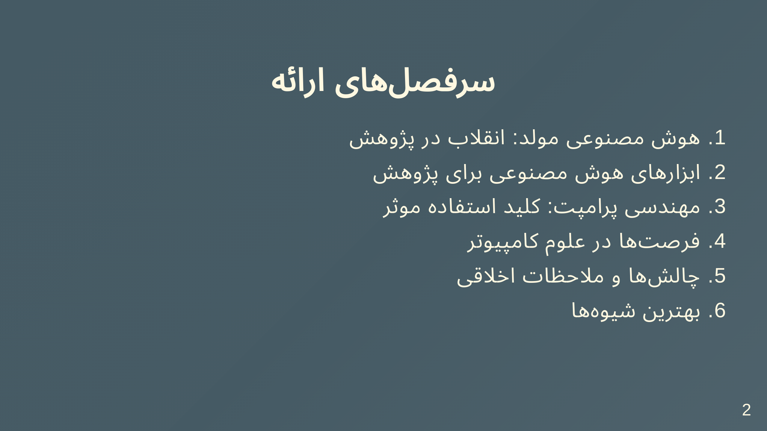

Slide 3
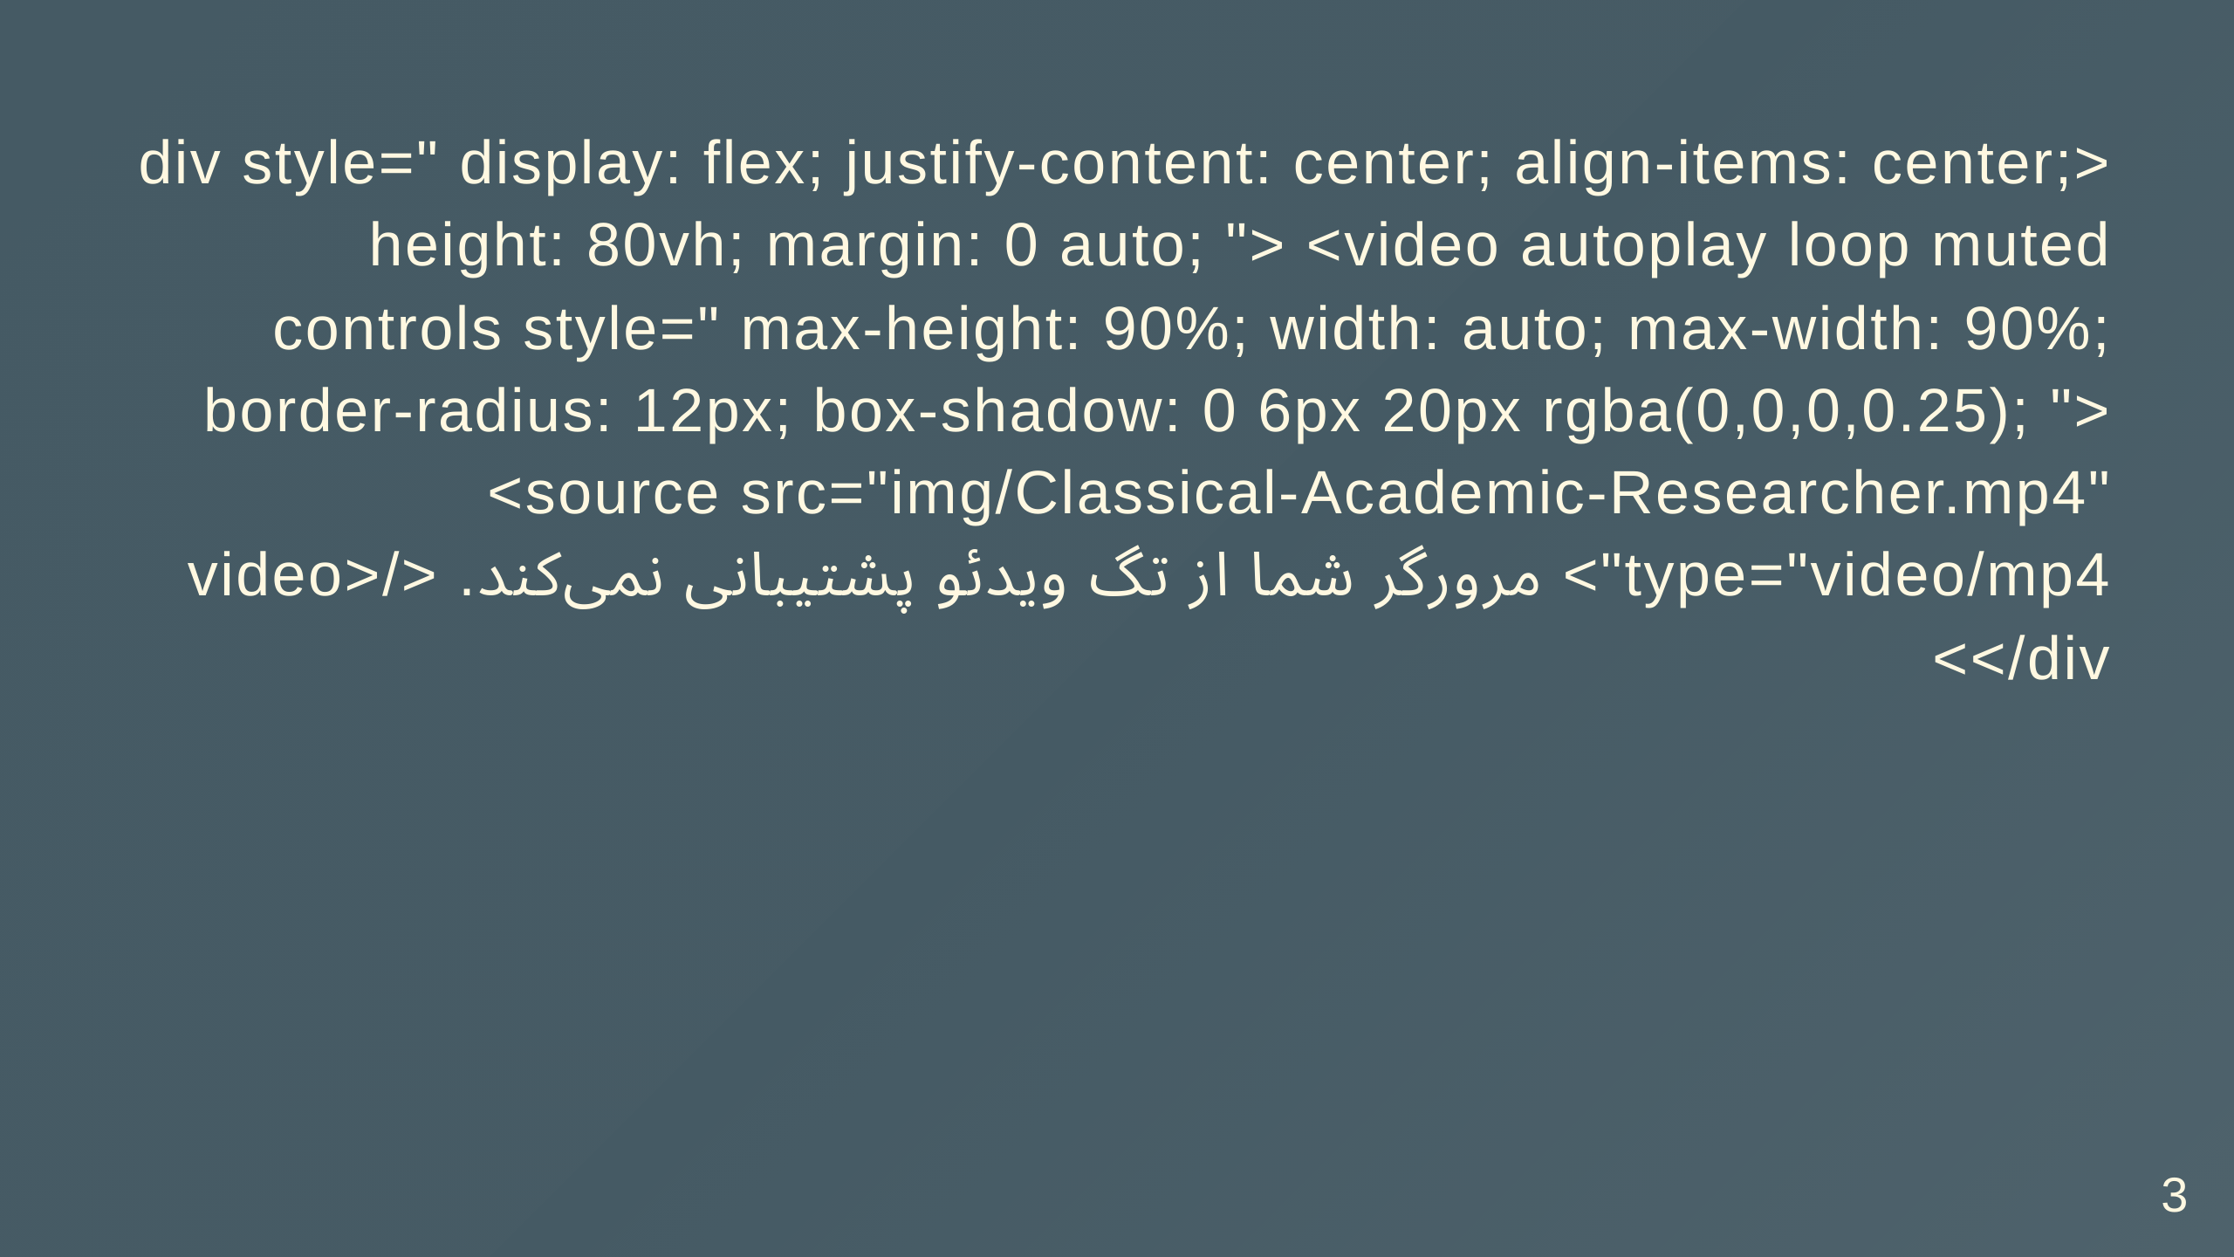
Notes:
html

Slide 4


Slide 5
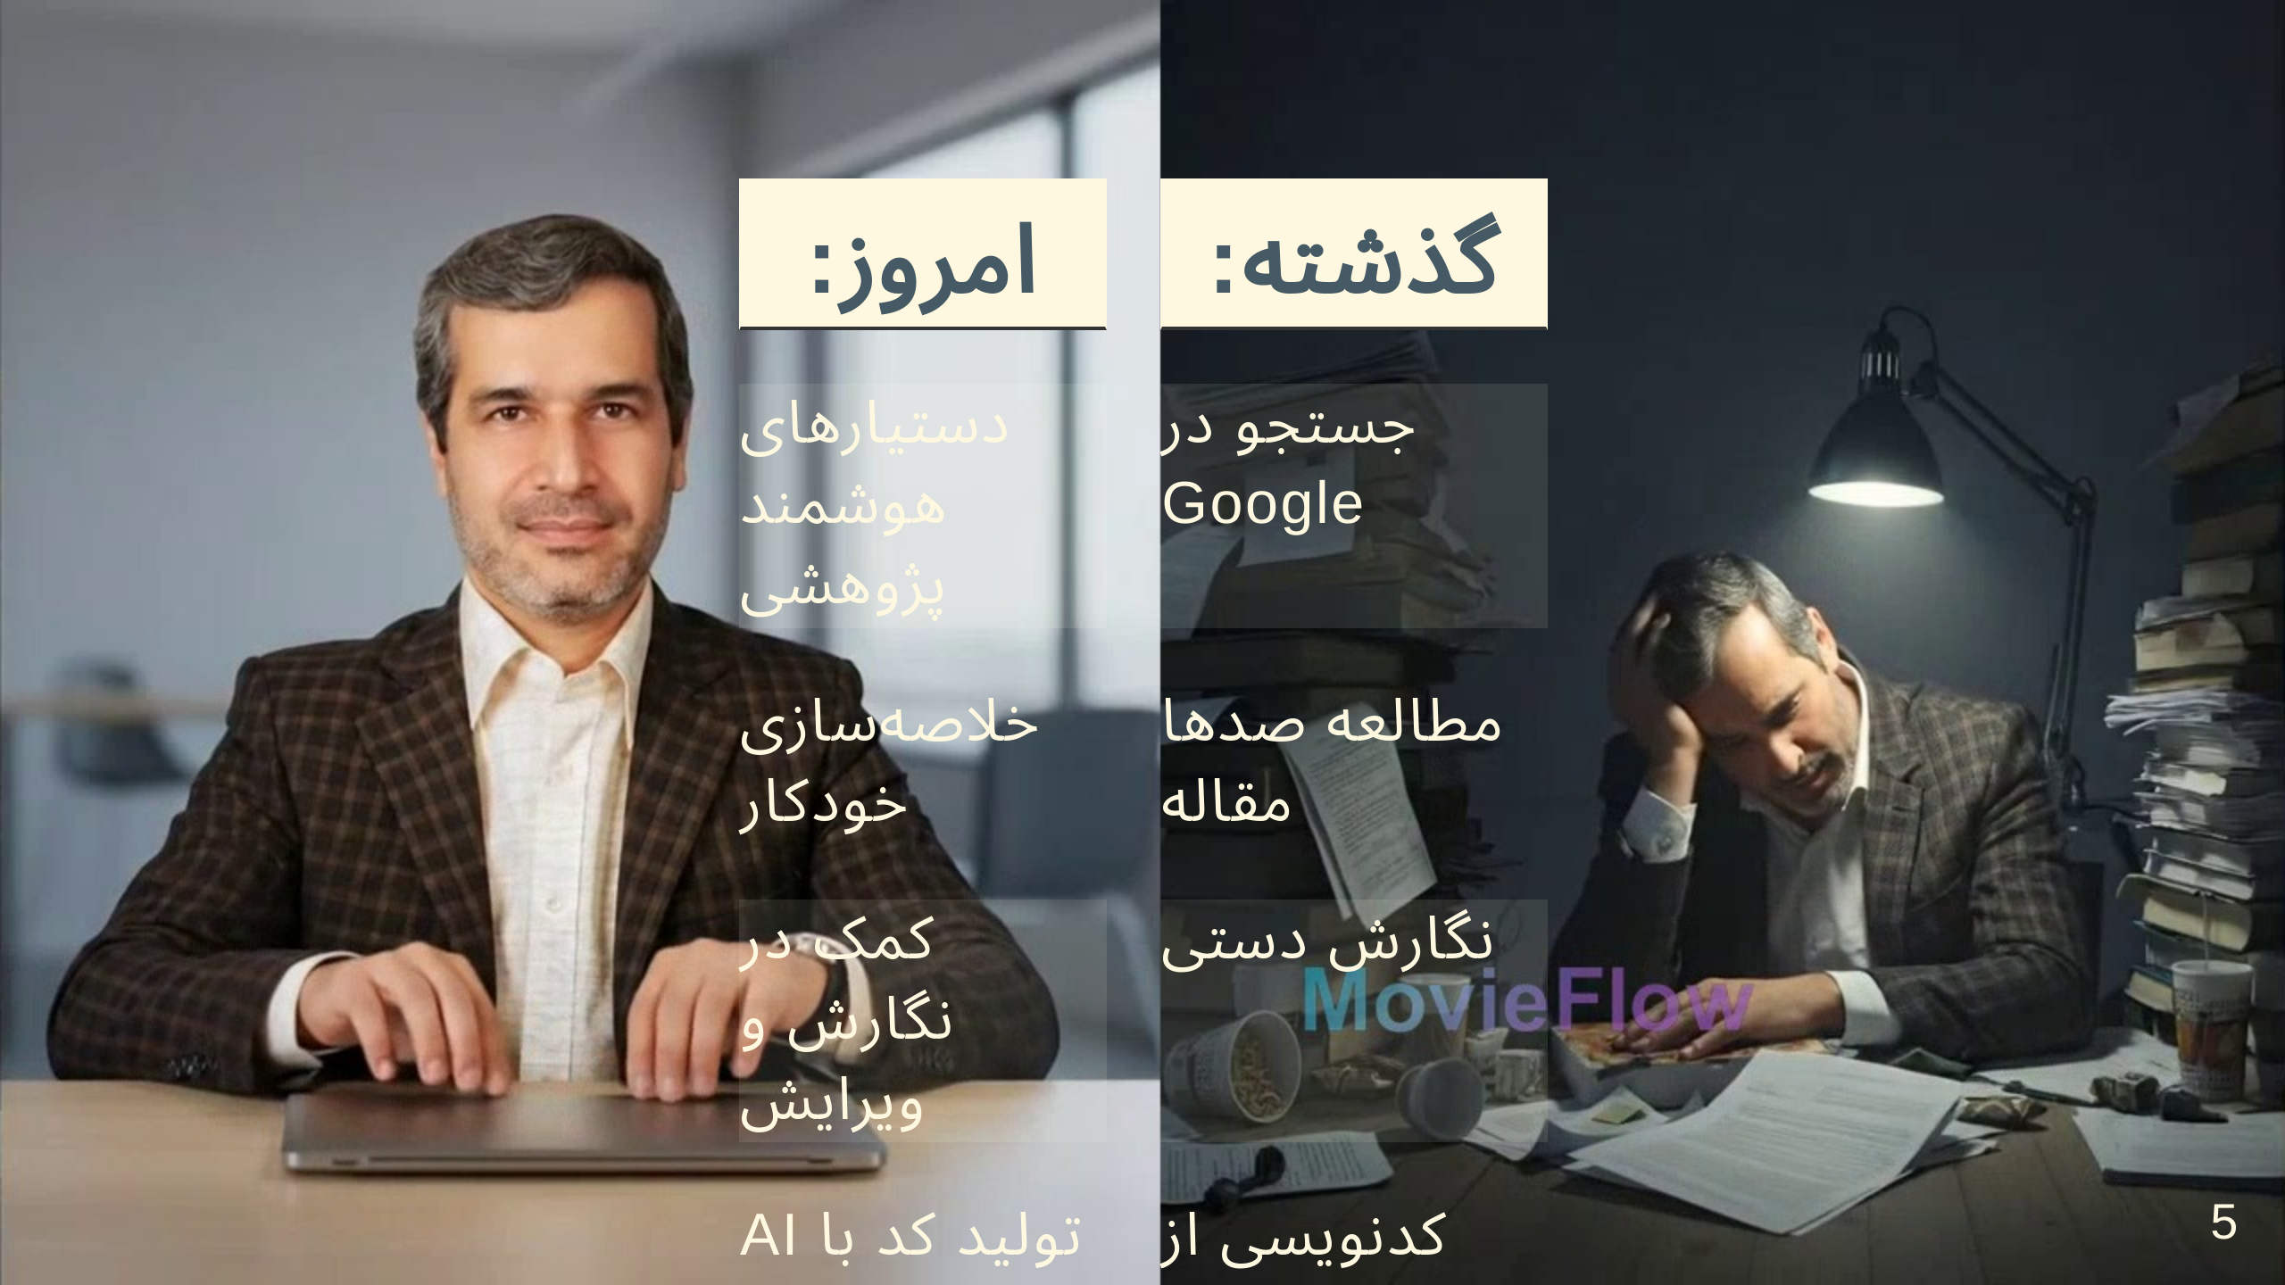

Slide 6
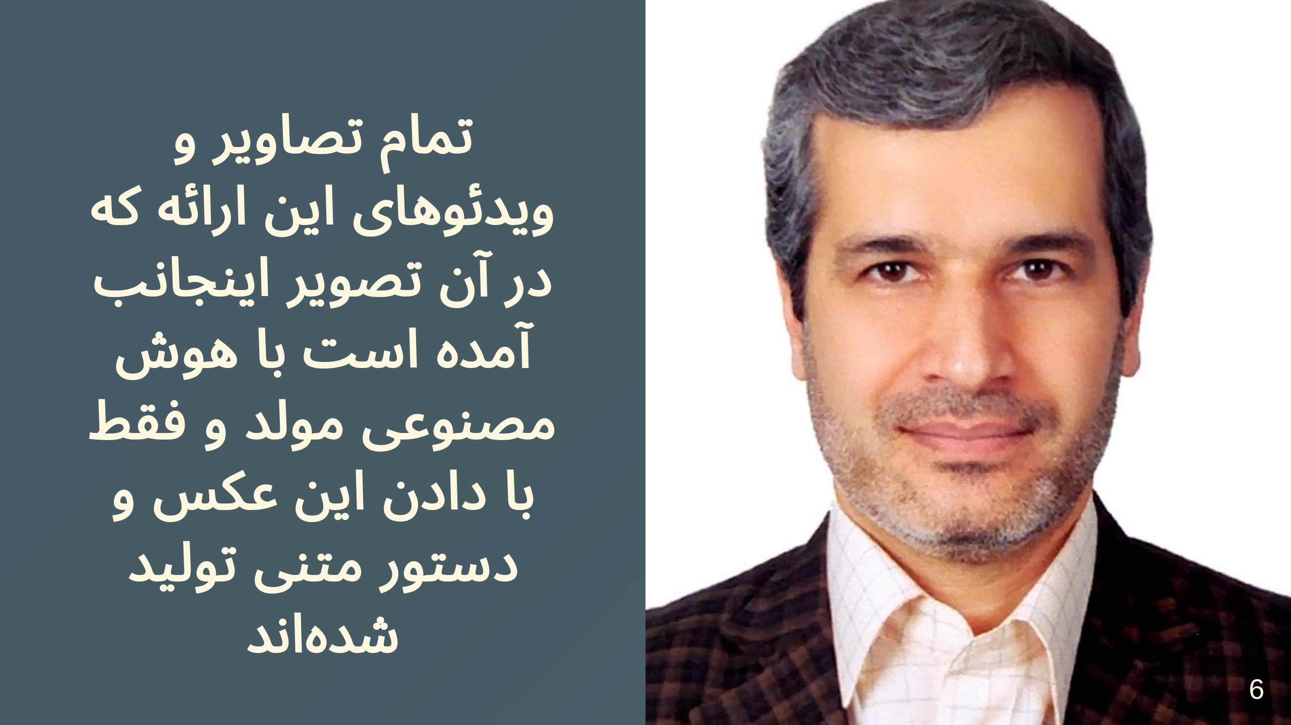

Slide 7


Slide 8
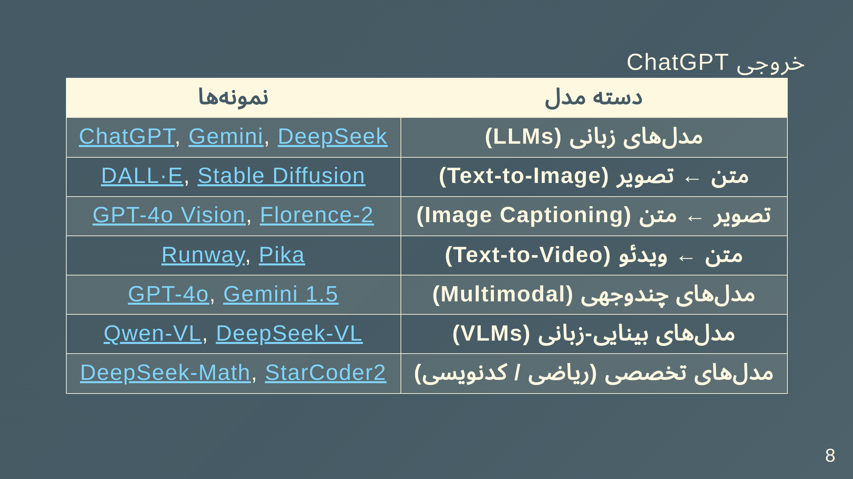

Slide 9
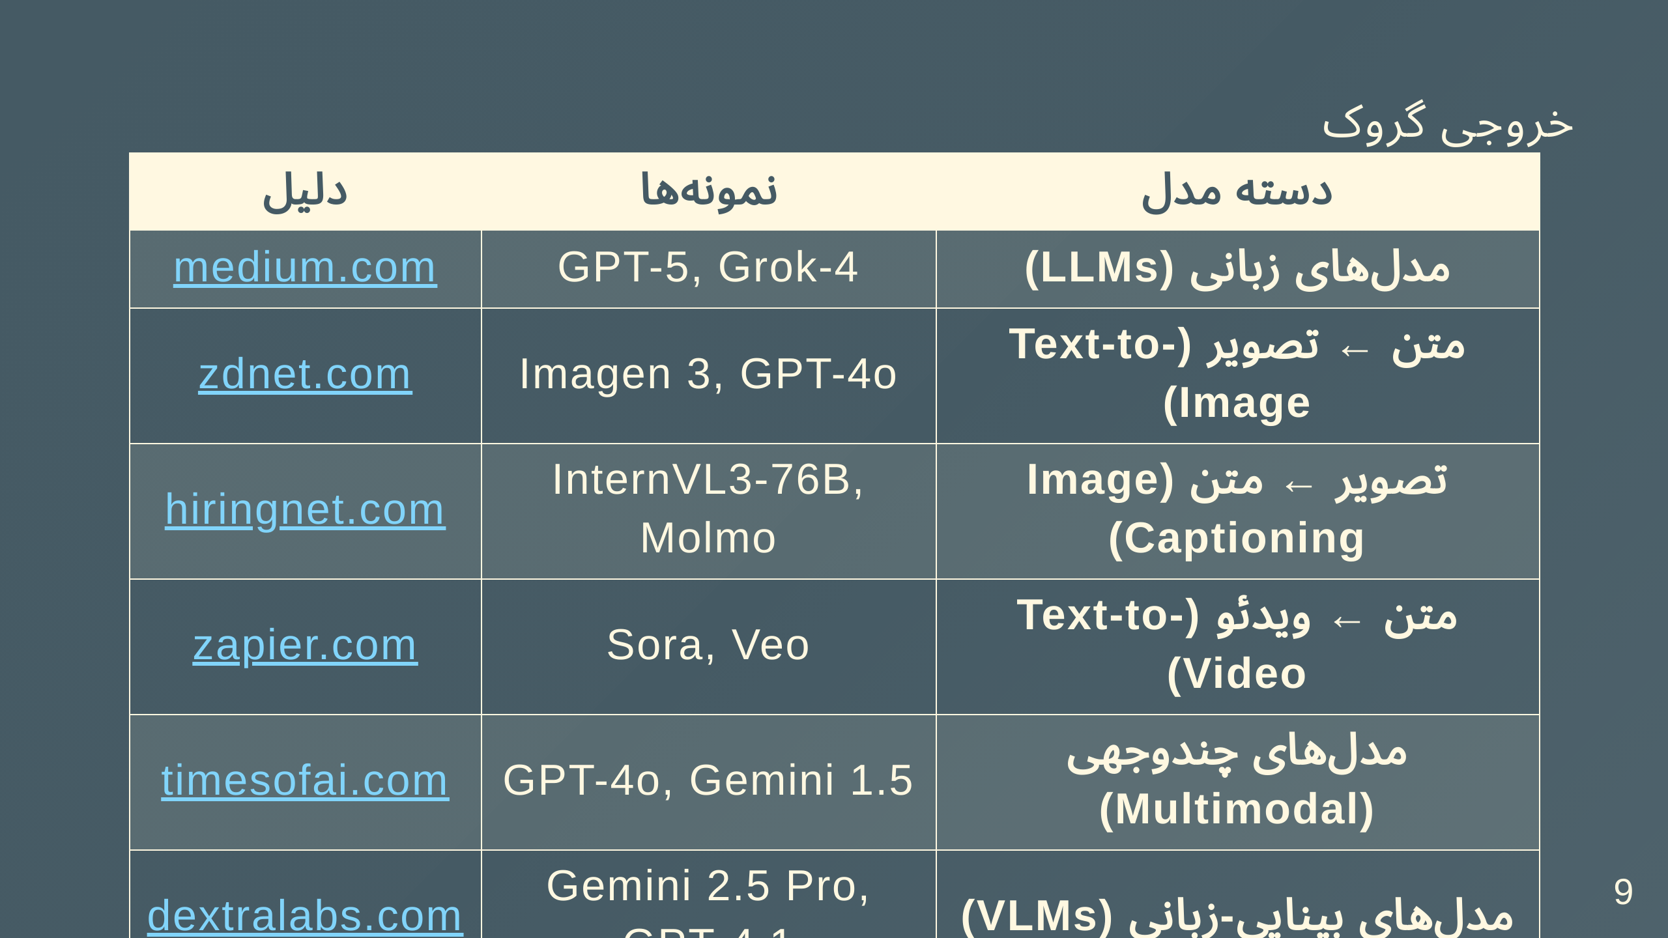

Slide 10
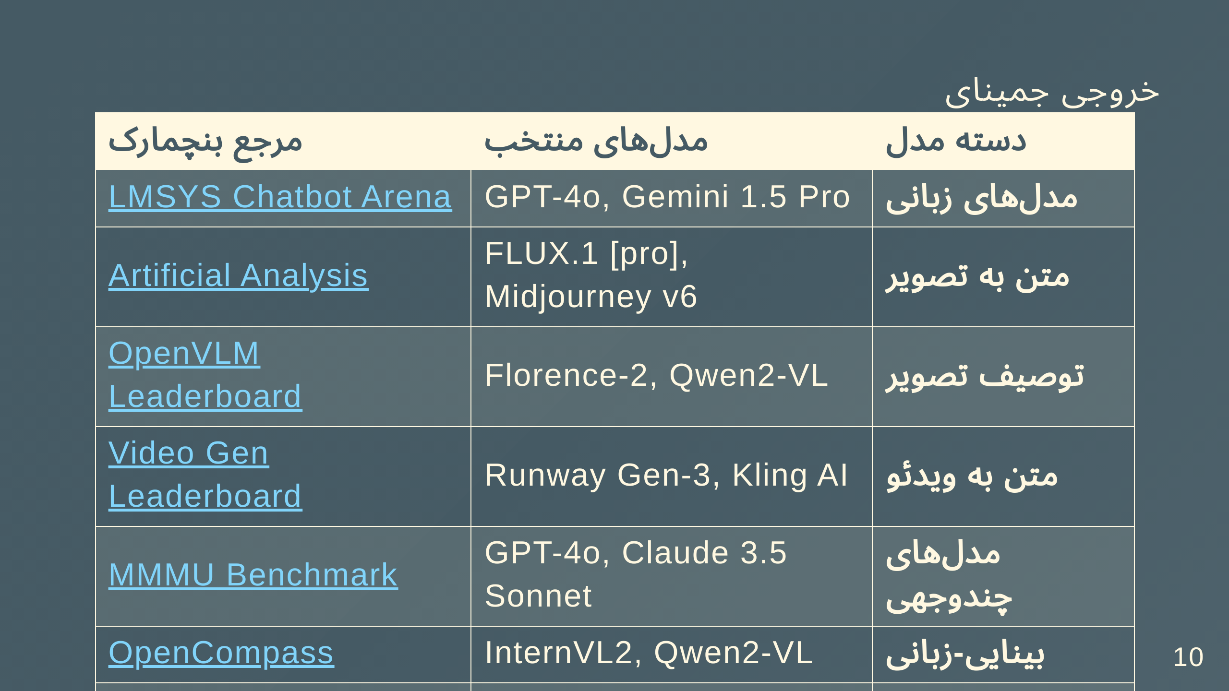
Notes:
--- ![bg](img/gemini-limit.png)

Slide 11
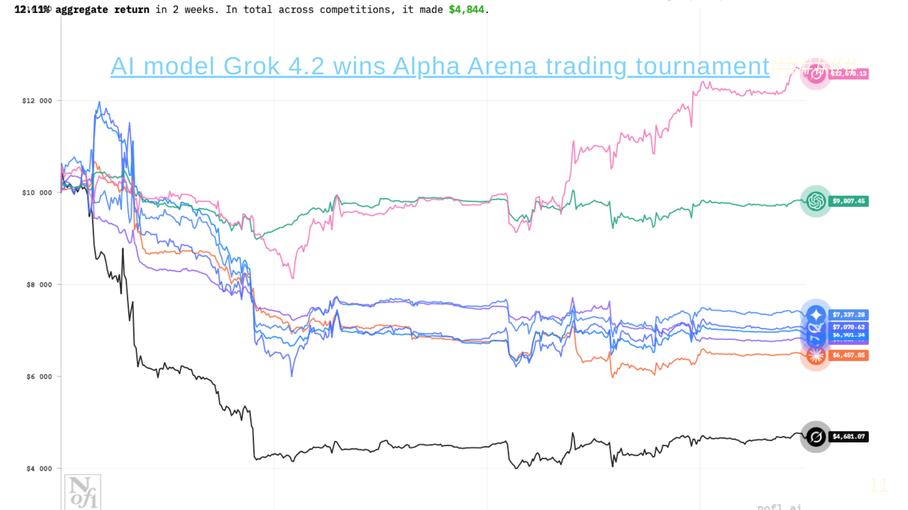

Slide 12
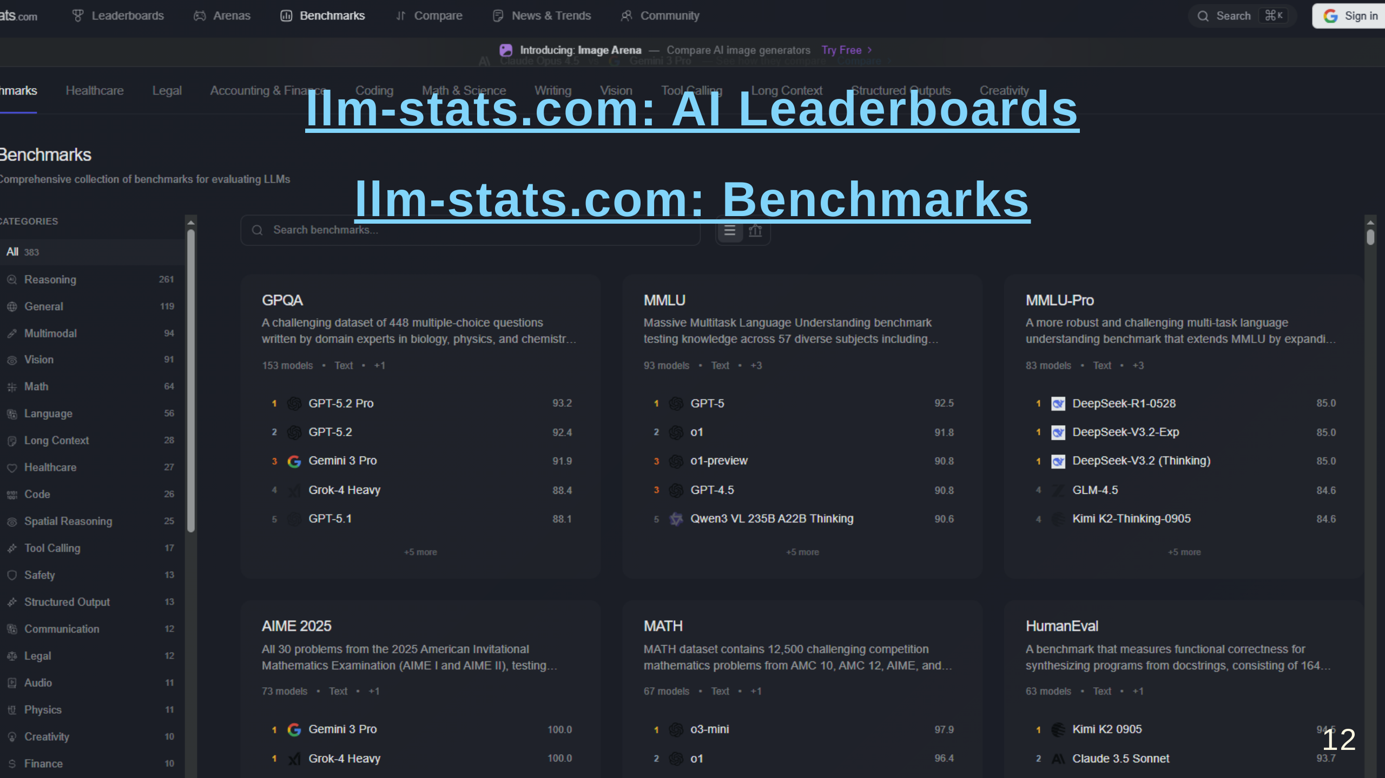

Slide 13
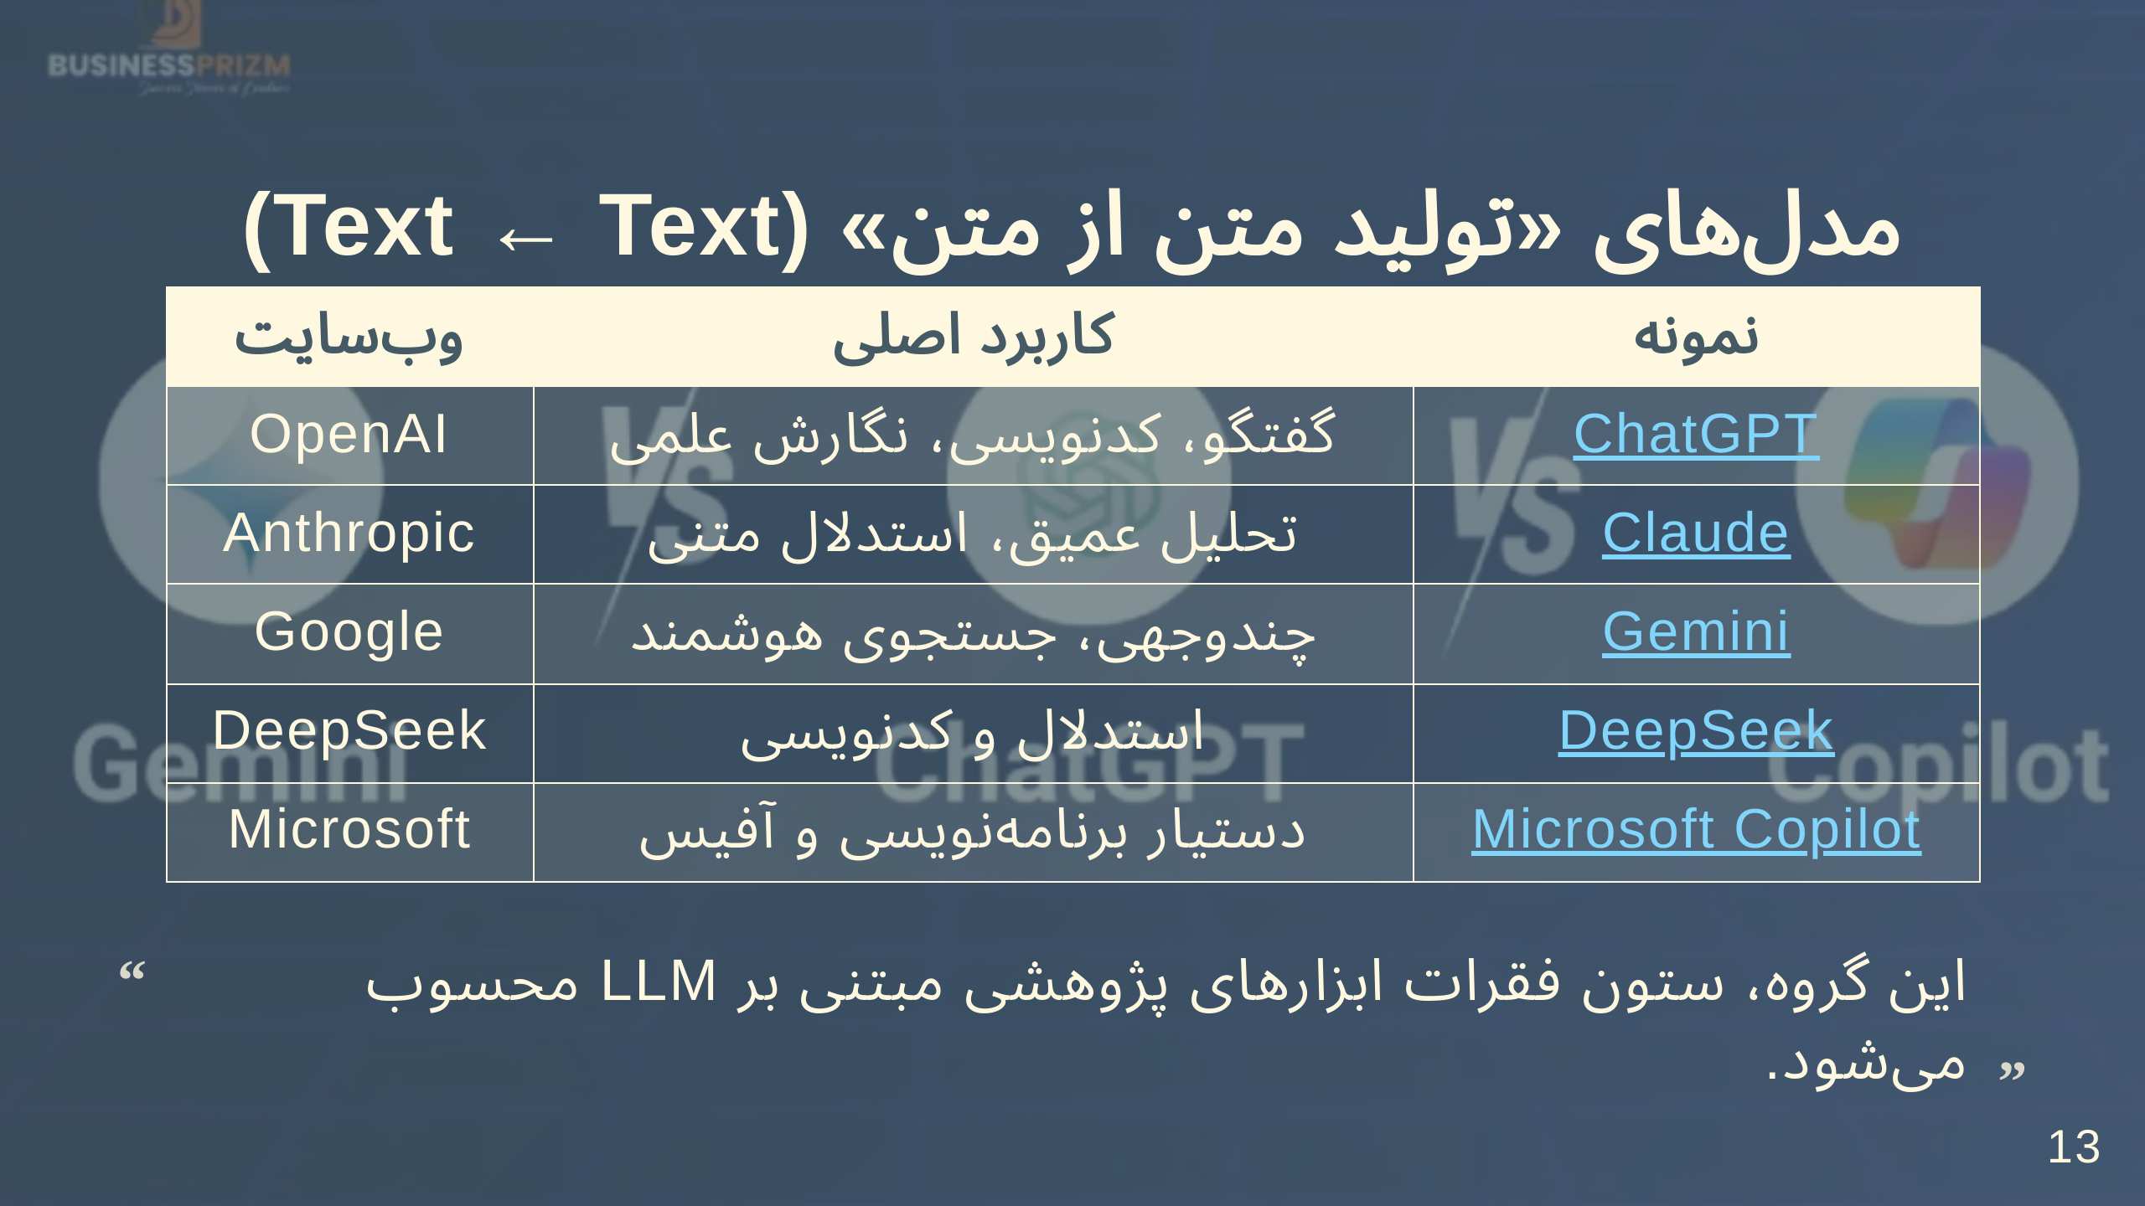

Slide 14
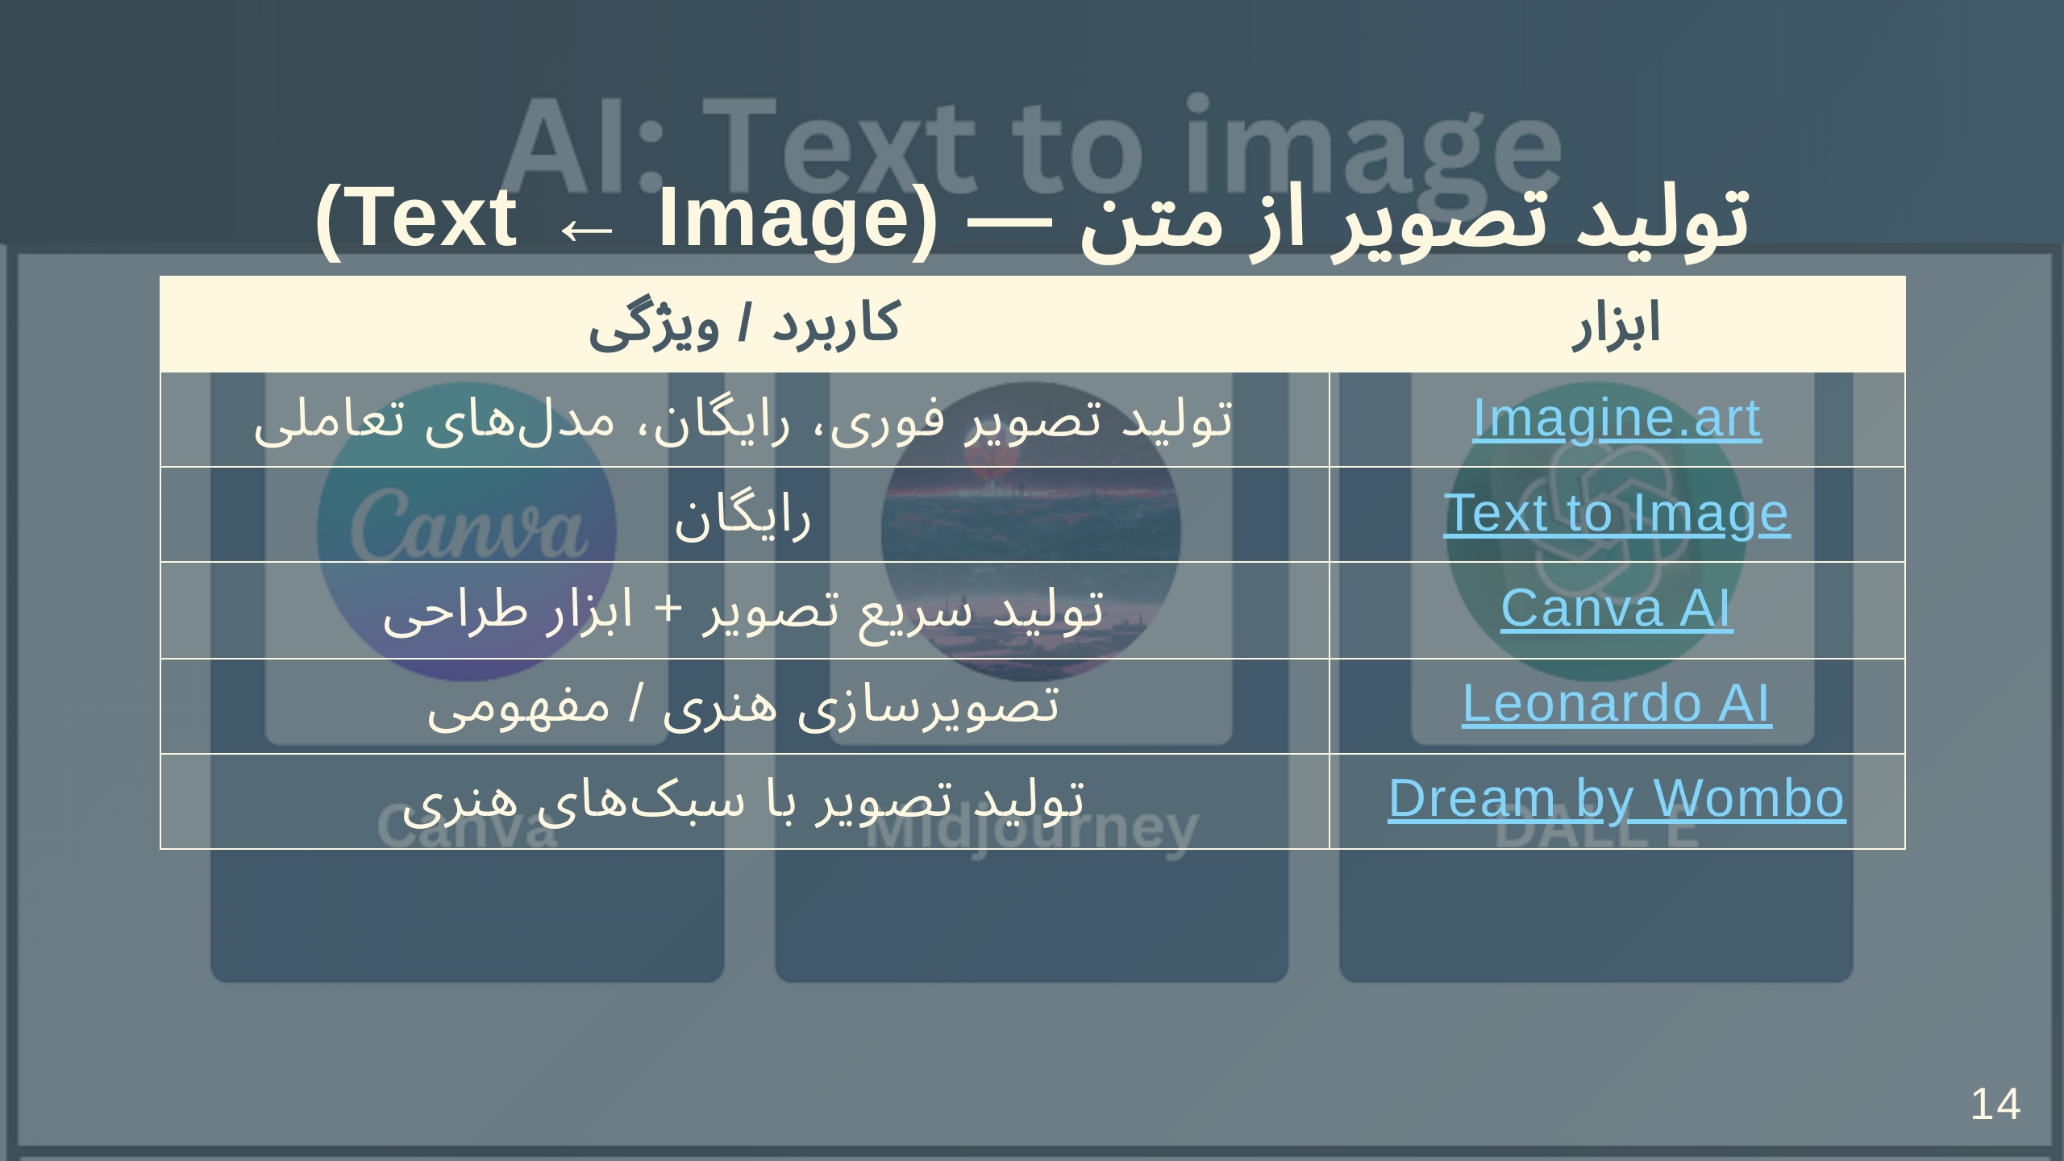

Slide 15
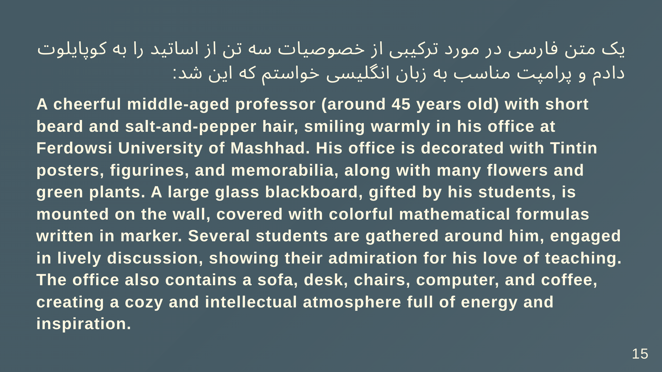

Slide 16


Slide 17
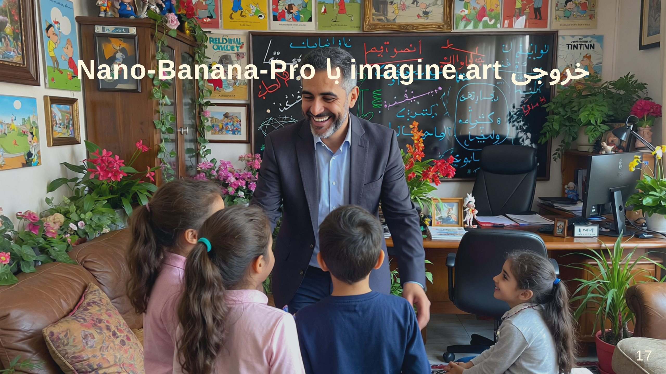

Slide 18
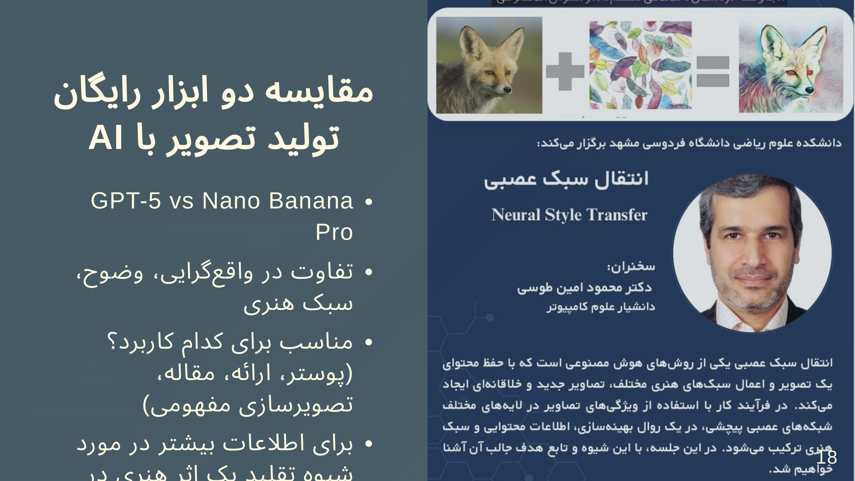

Slide 19
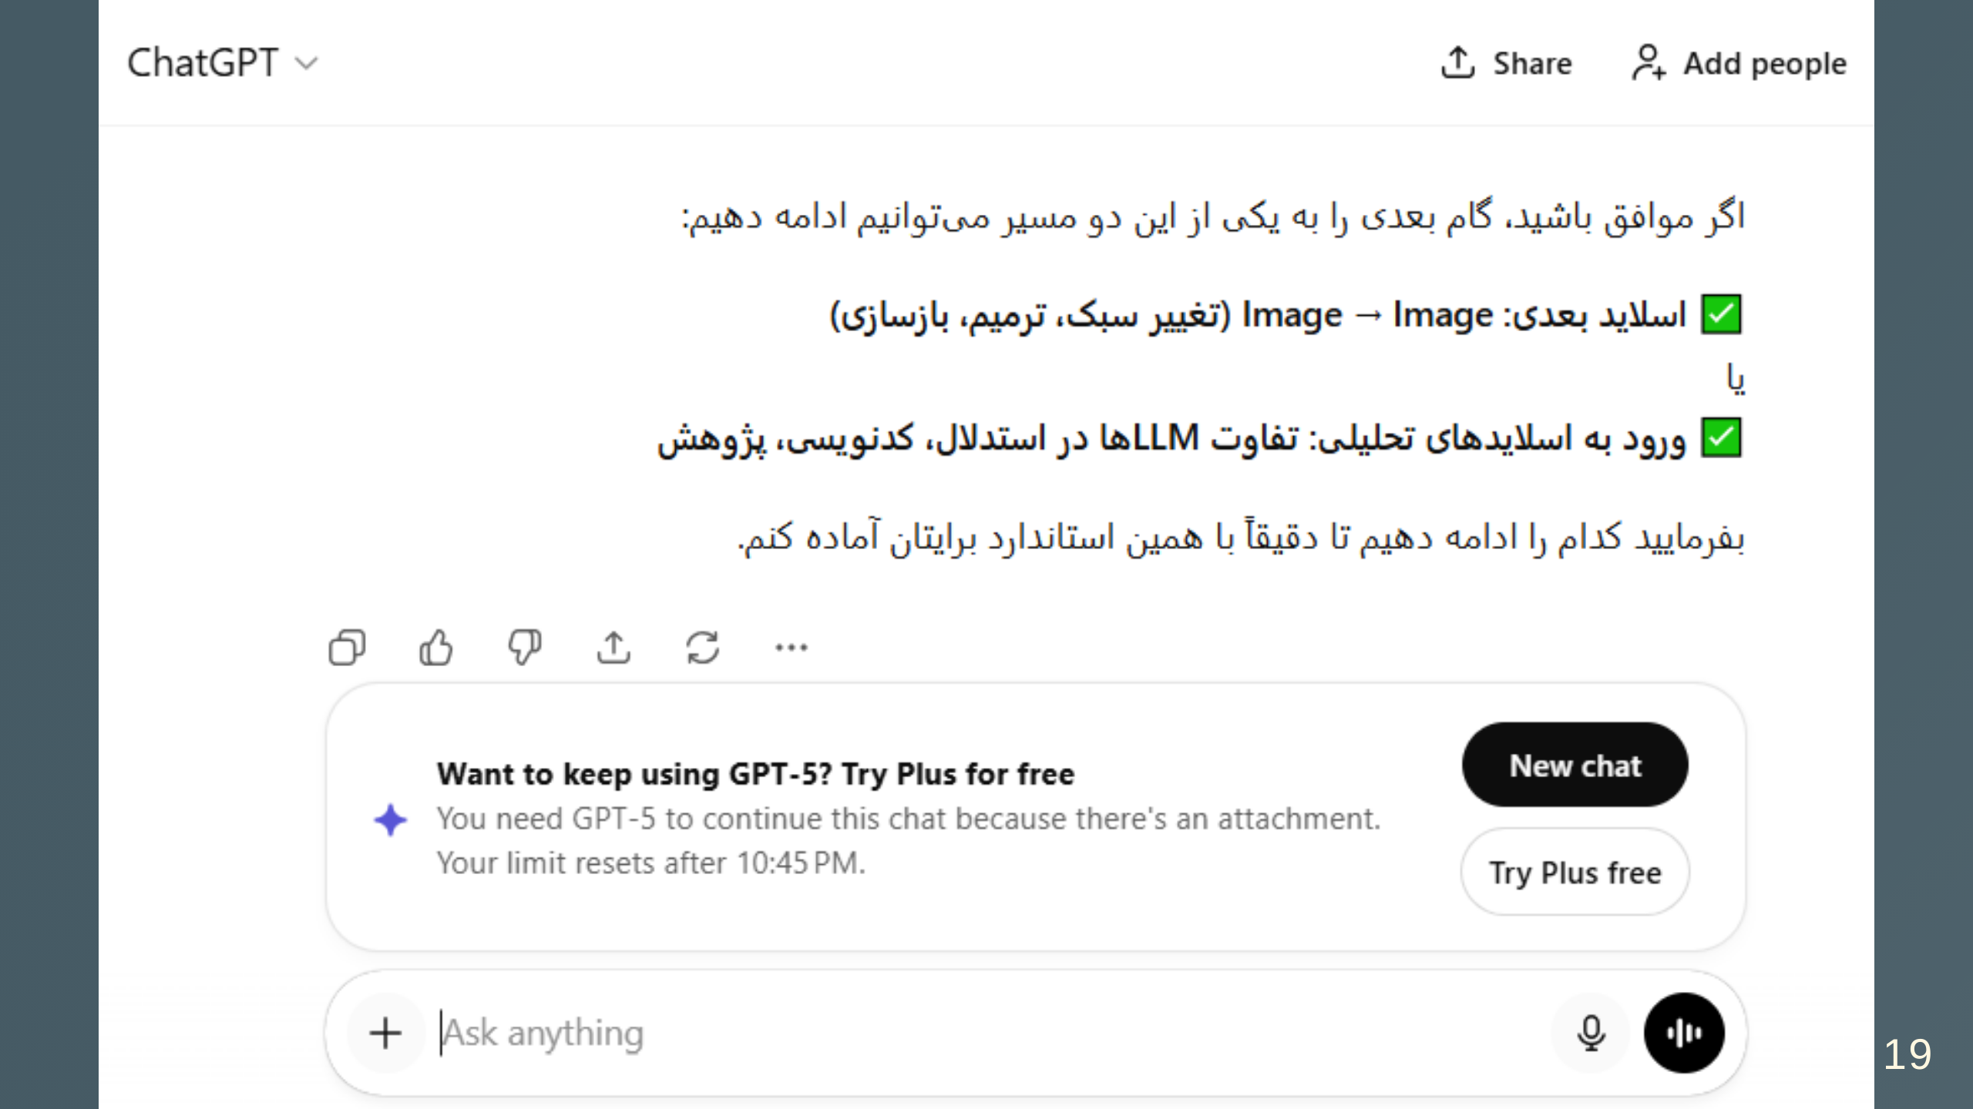

Slide 20
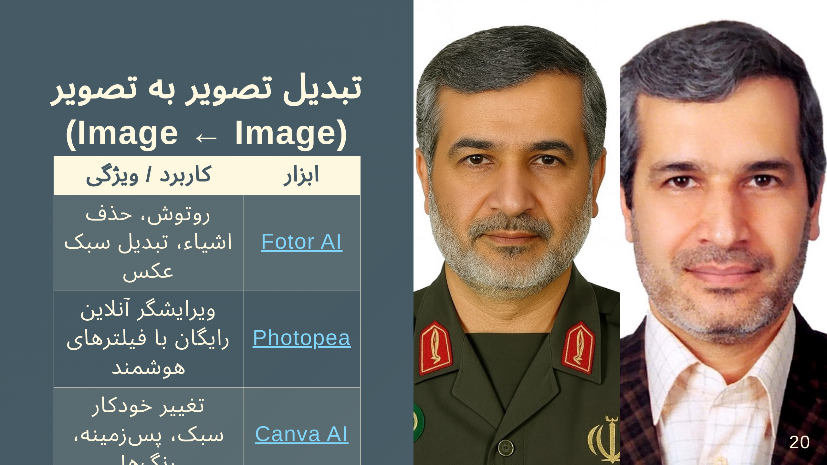
Notes:
> این ابزارها برای ترمیم، تغییر سبک و بهبود کیفیت تصاویر موجود مناسب‌اند.

Slide 21
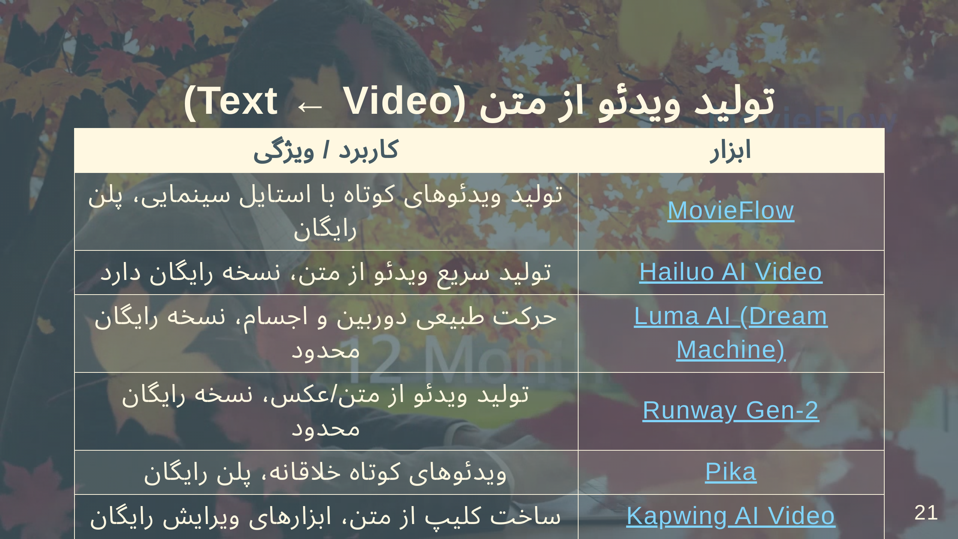
Notes:
> ابزارهای Text←Video به سرعت در حال پیشرفت‌اند و برای آموزش، پرزنتیشن و تولید محتوای علمی بسیار مناسب شده‌اند. --- ![bg opacity:0.8](img/one-year-fall-scene.jpg) به عنوان جزیی از موضوع، به نحوه ایجاد همین اسلایدها اشاره می شود دسته بندی انواع مدلهای زبانی از نظر توانایی های مختلف https://movieflow.ai/signup?inviteCode=ZCKDT14H --- ![bg opacity:0.8](img/one-year-winter-scene.jpg) --- | | | |:---:|:---:| | ![](img/Trial-01-02.jpg) | ![](img/Trial-01-03.jpg) |

Slide 22
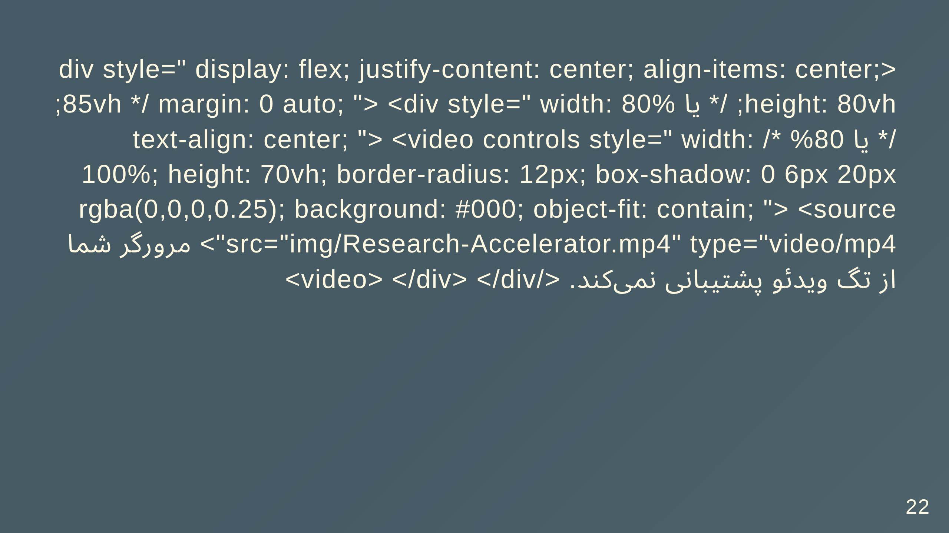
Notes:
html <iframe src="https://example.com"></iframe> --- <iframe src="http://koaning.io/fluctuating-repetition.html" height="300px" width="100%" frameBorder="0"></iframe>

Slide 23


Slide 24
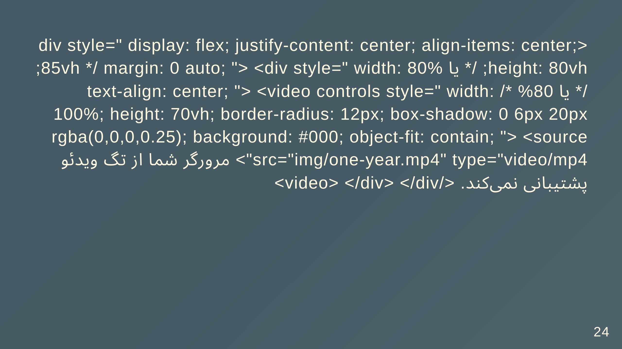
Notes:
html

Slide 25
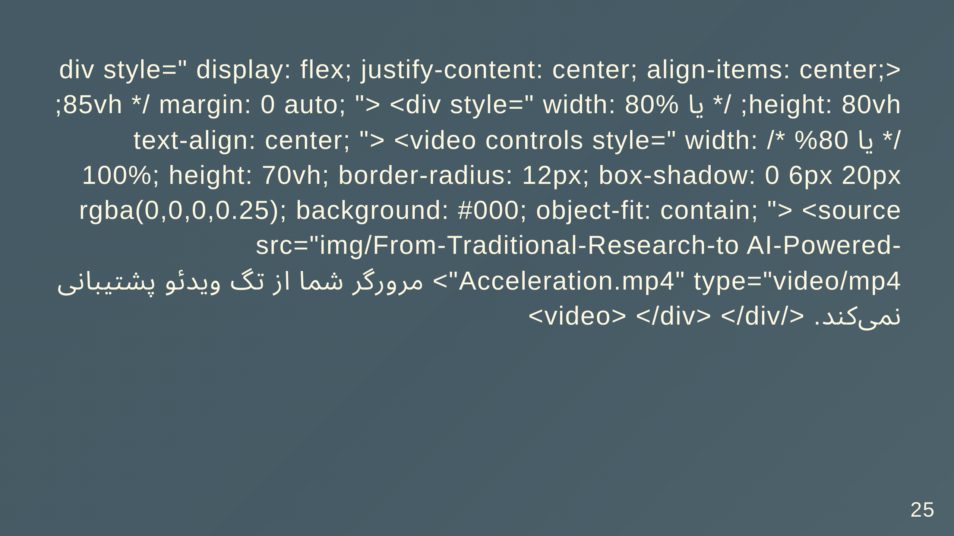
Notes:
html

Slide 26
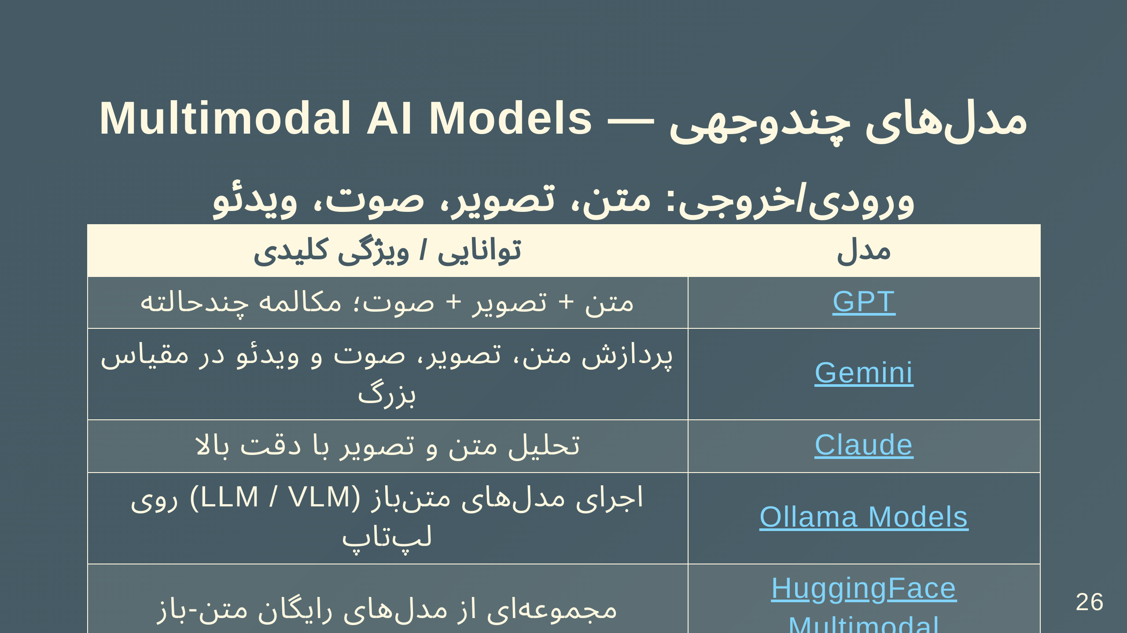
Notes:
> مدل‌های چندوجهی مسیر حرکت به سوی [هوش جامع مصنوعی](https://fa.wikipedia.org/wiki/%D9%87%D9%88%D8%B4_%D8%AC%D8%A7%D9%85%D8%B9_%D9%85%D8%B5%D9%86%D9%88%D8%B9%DB%8C) (AGI-like) را نشان می‌دهند.

Slide 27
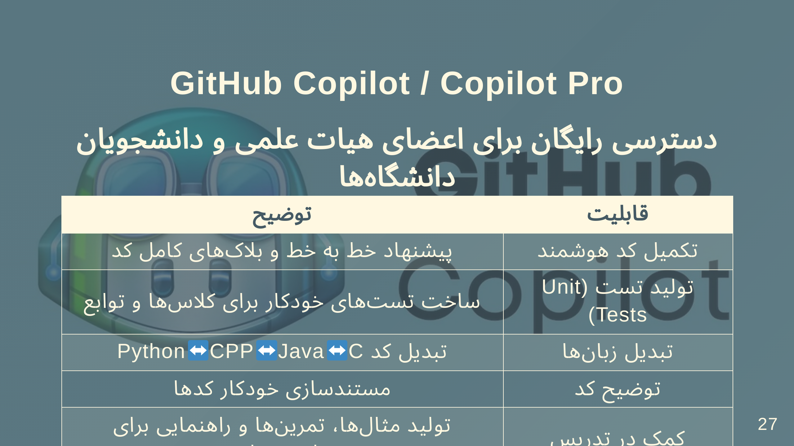

Slide 28
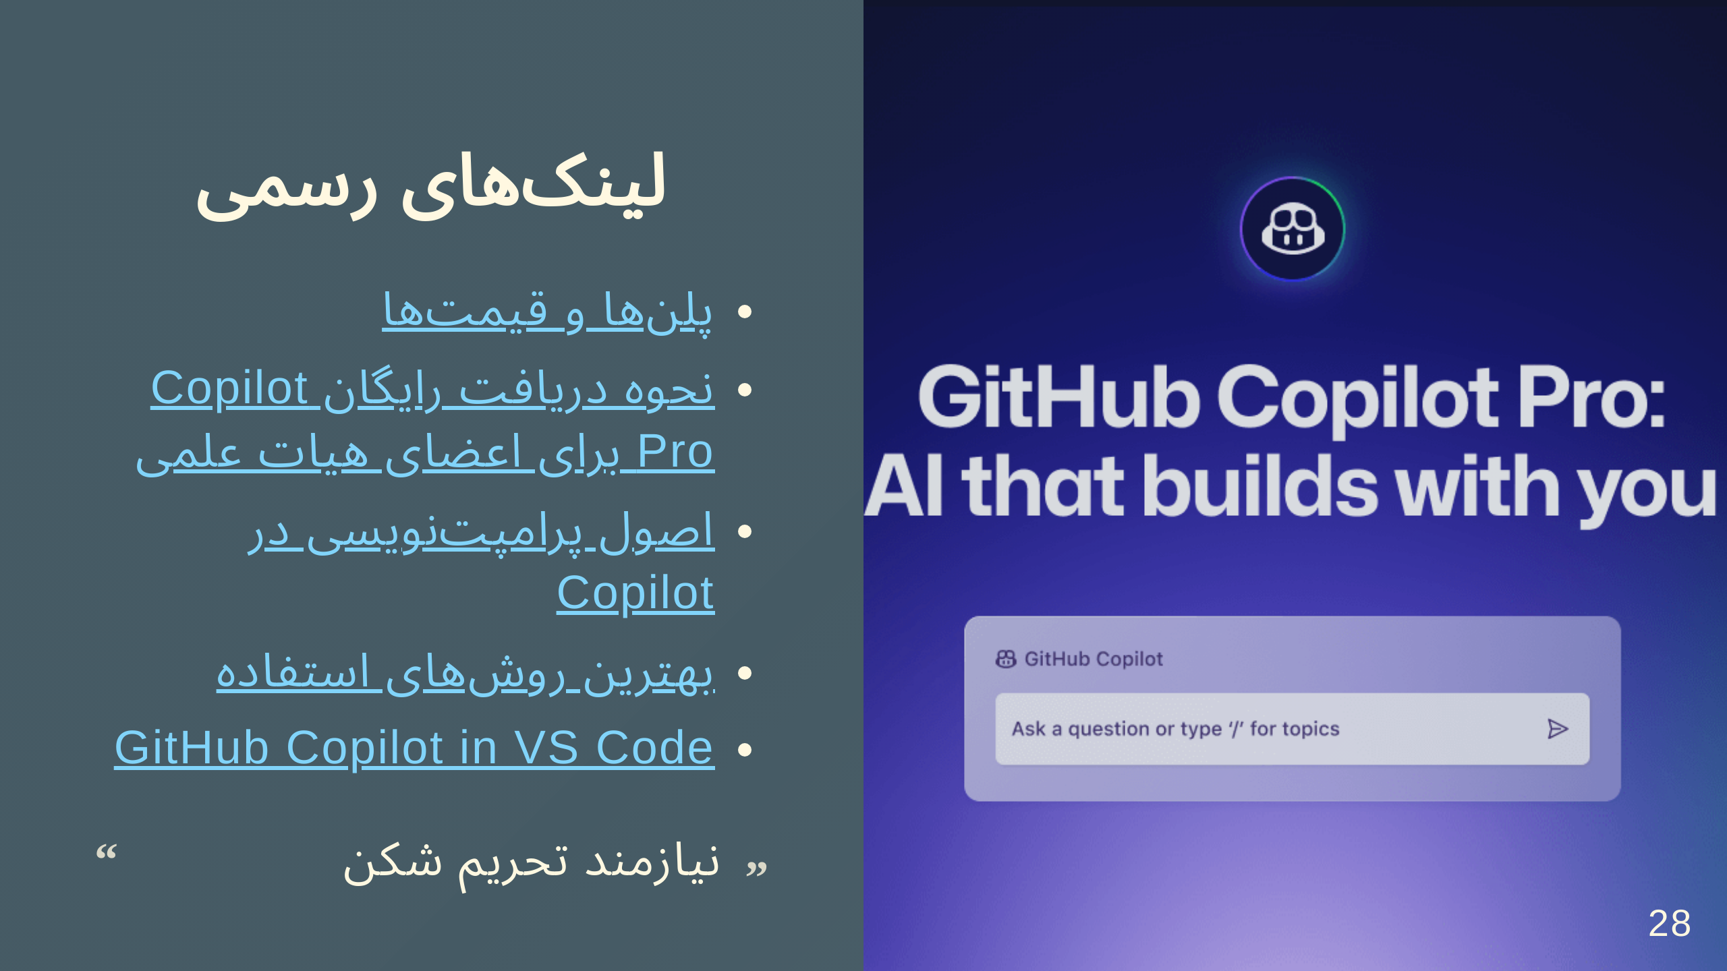
Notes:
> Copilot Pro یک ابزار کابردی در **پژوهش، آموزش و برنامه‌نویسی** است.

Slide 29
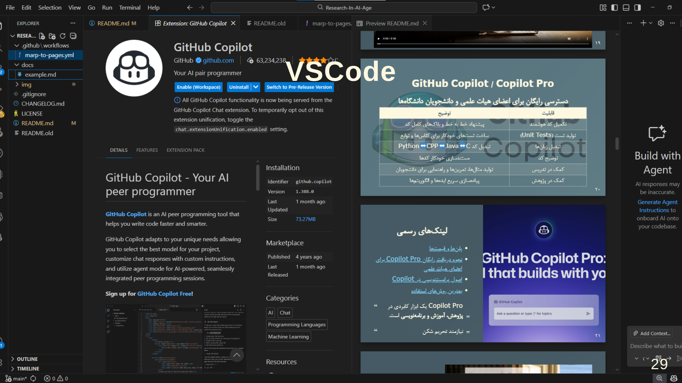

Slide 30
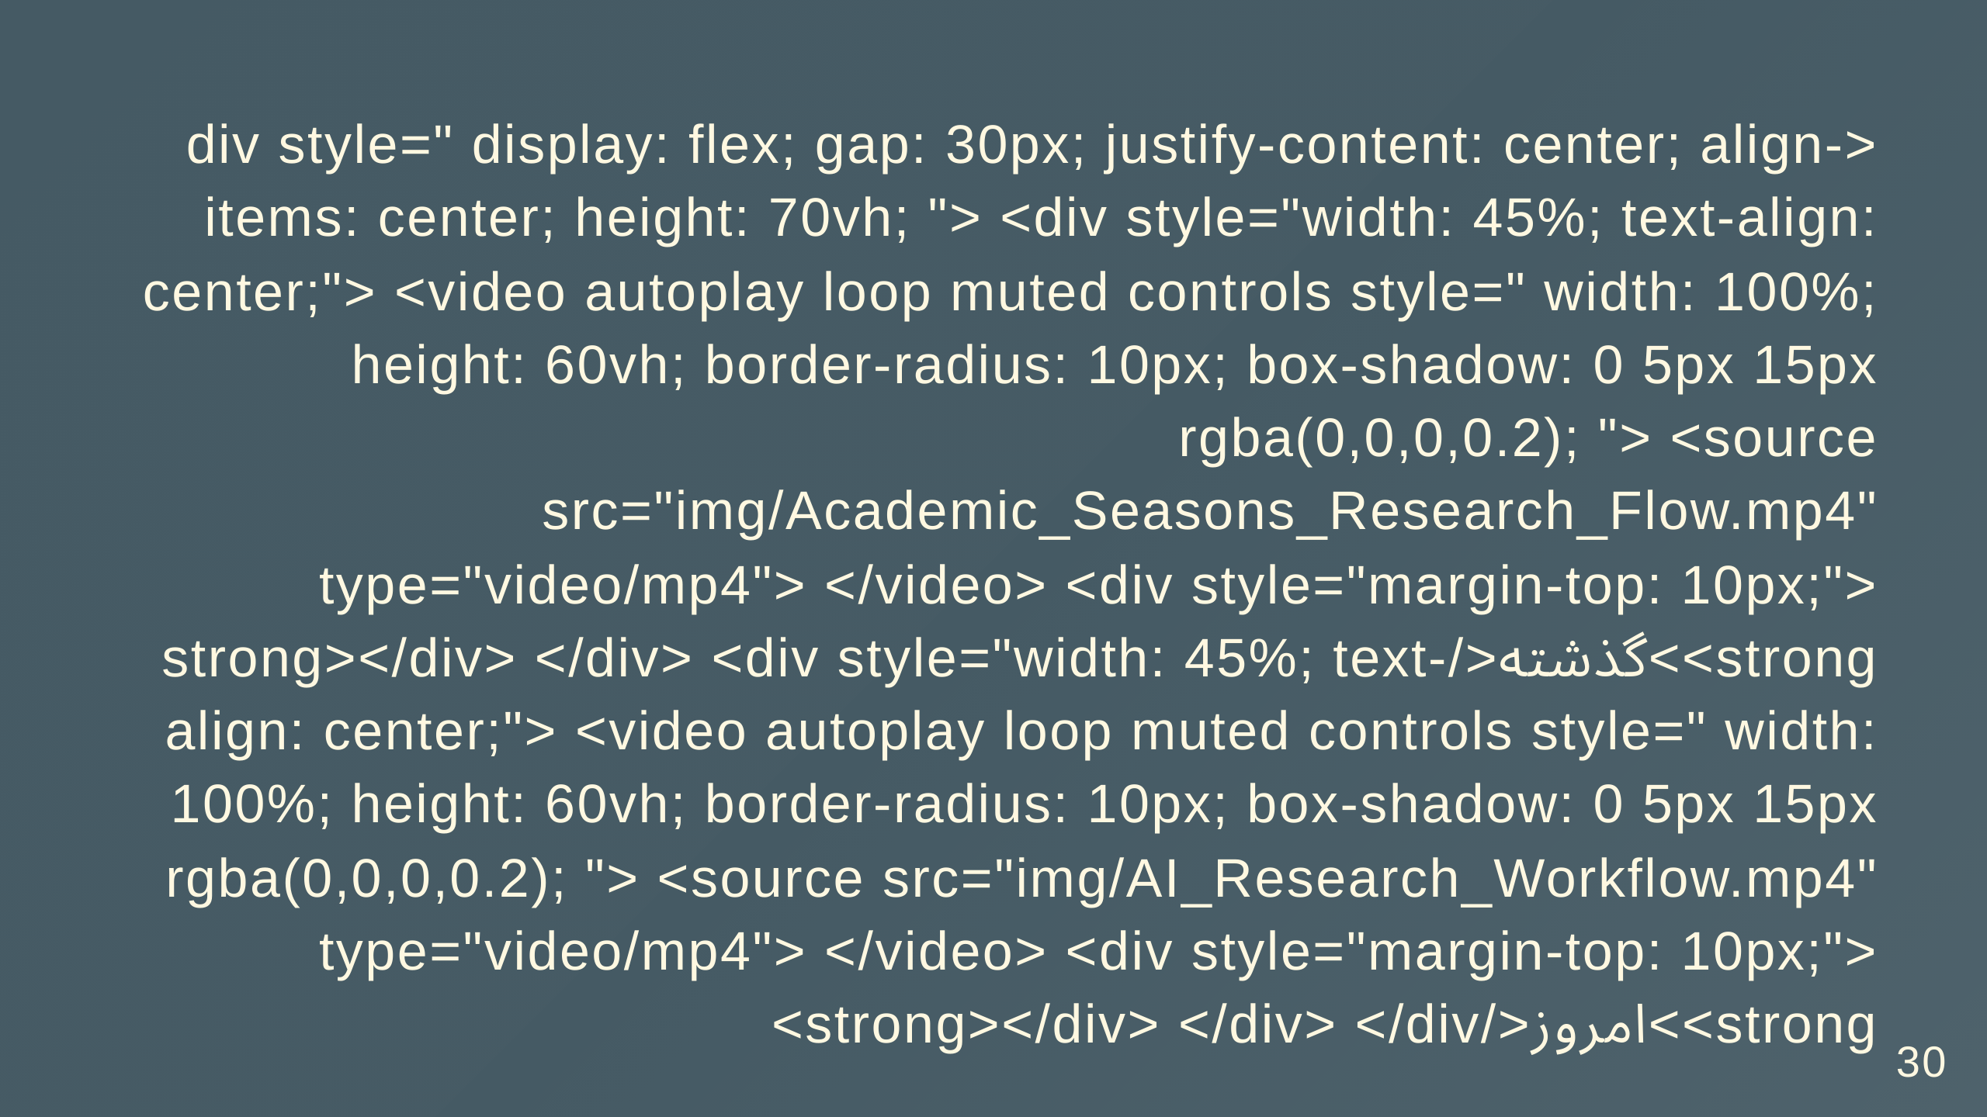
Notes:
html

Slide 31
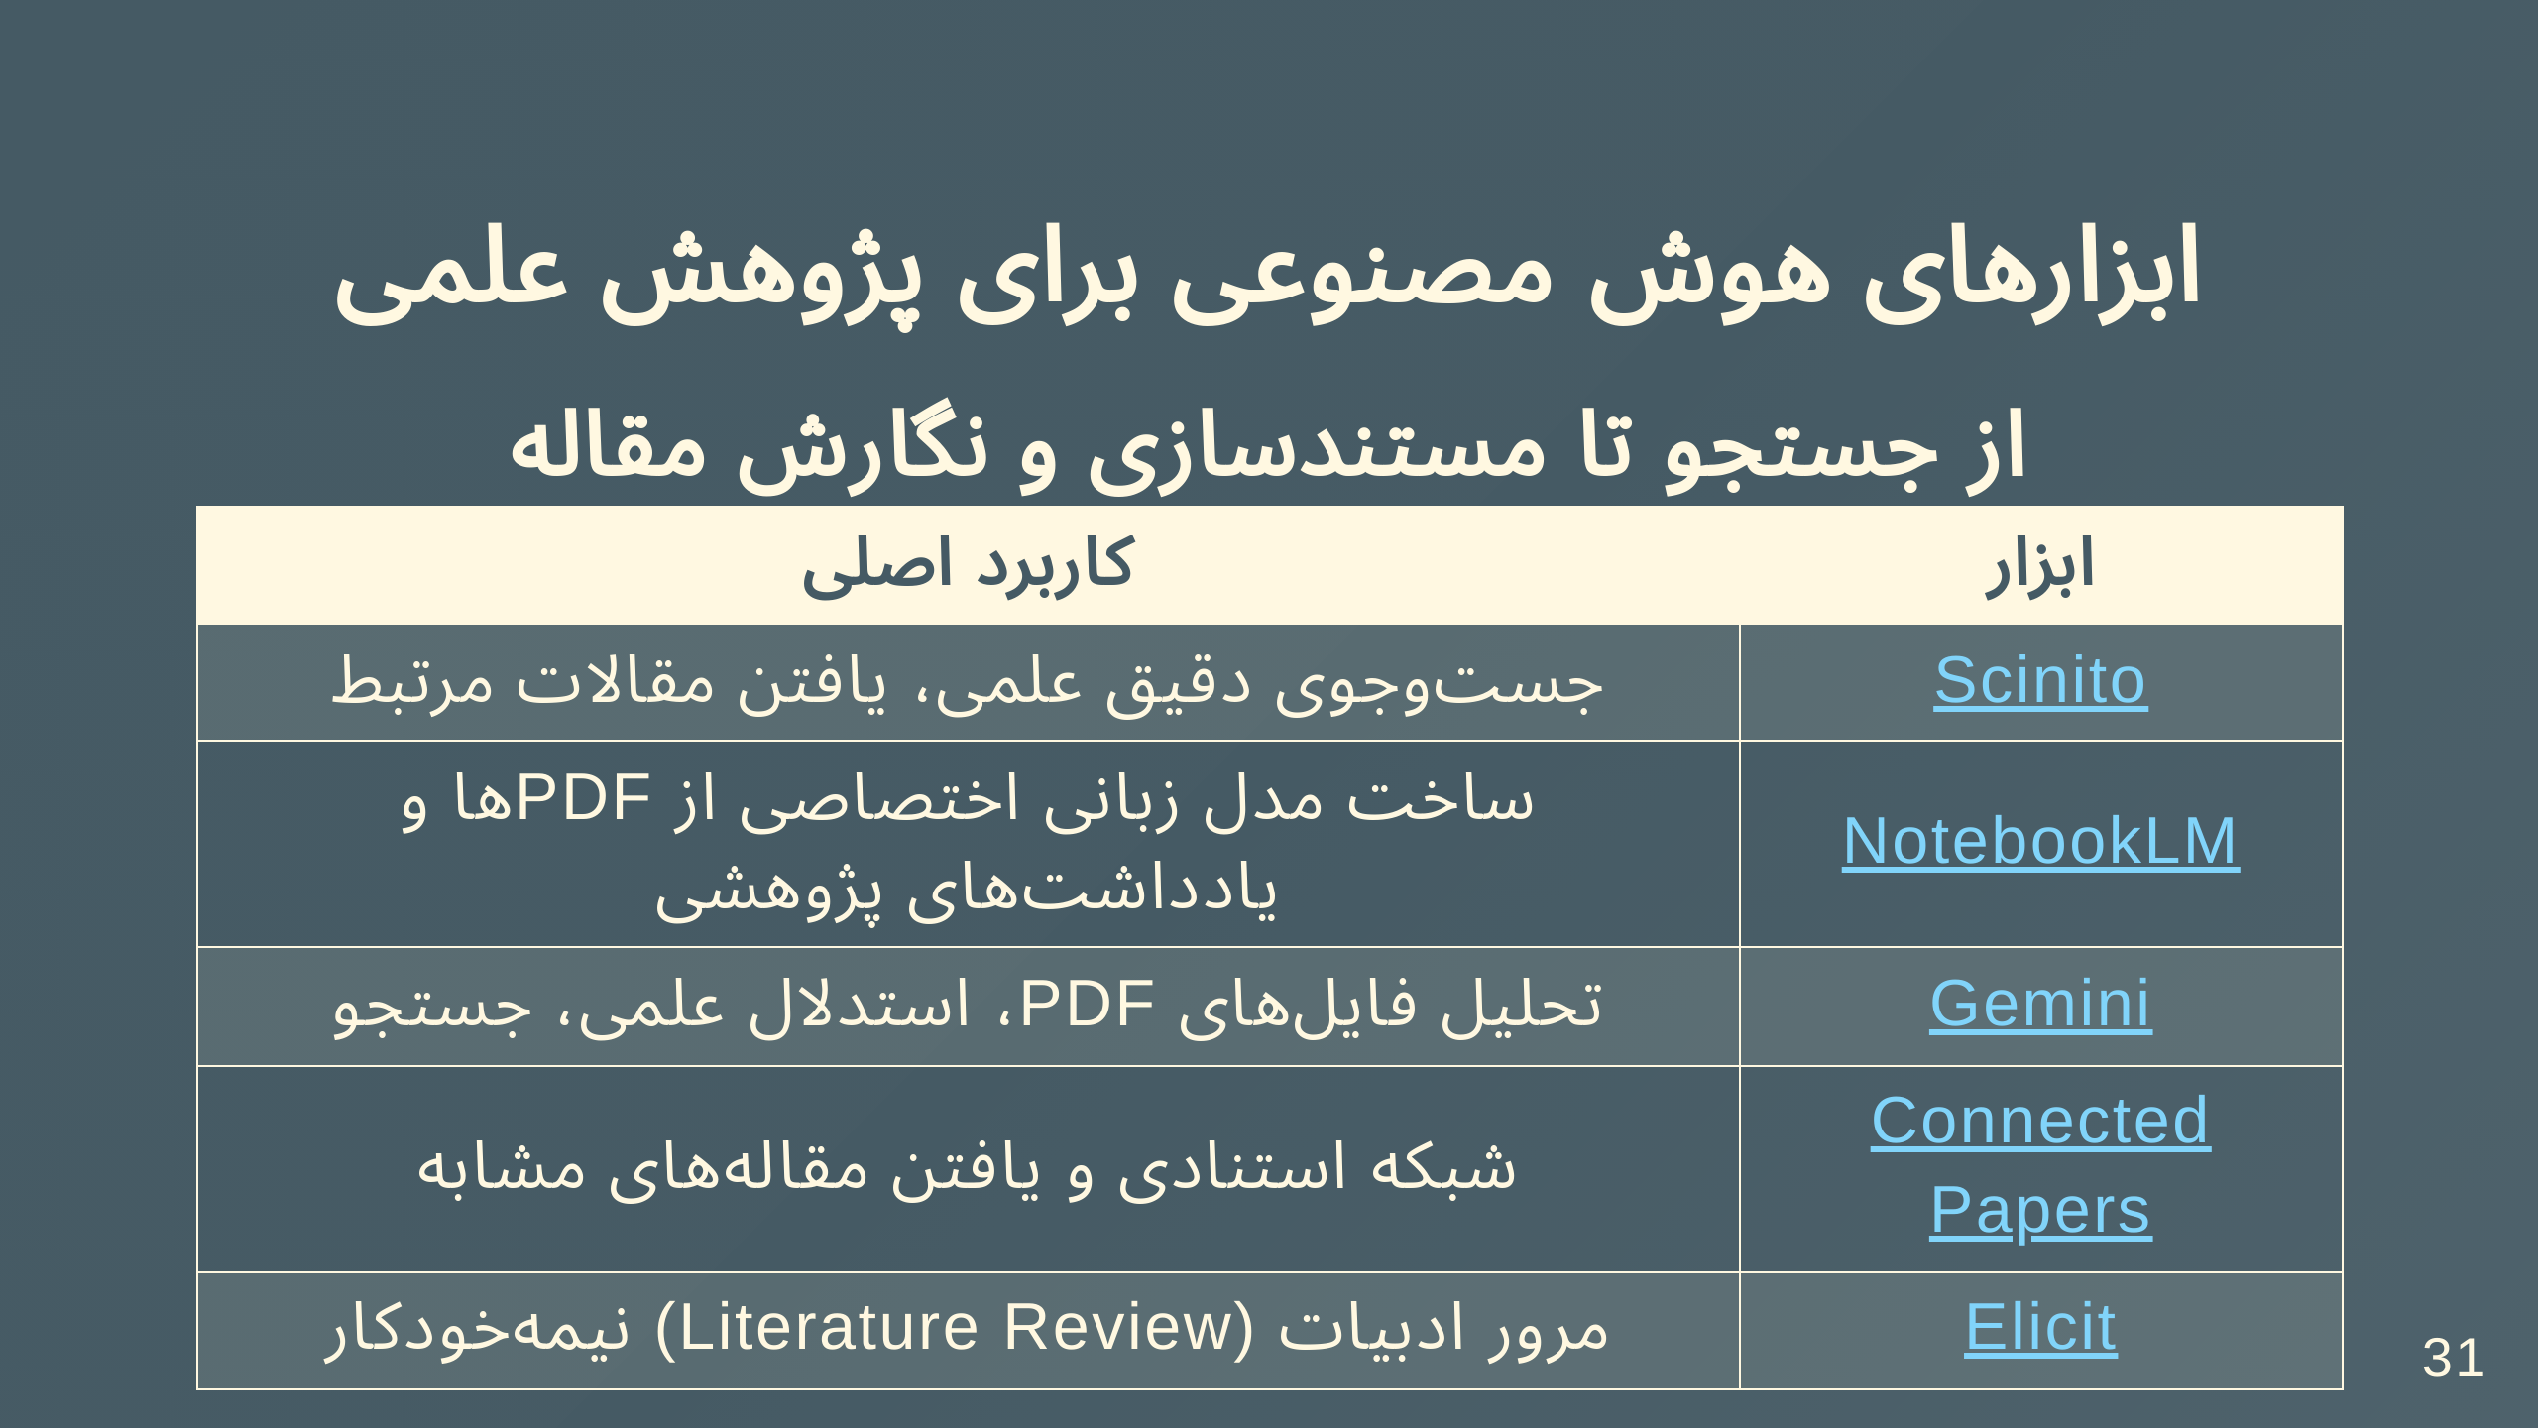

Slide 32


Slide 33
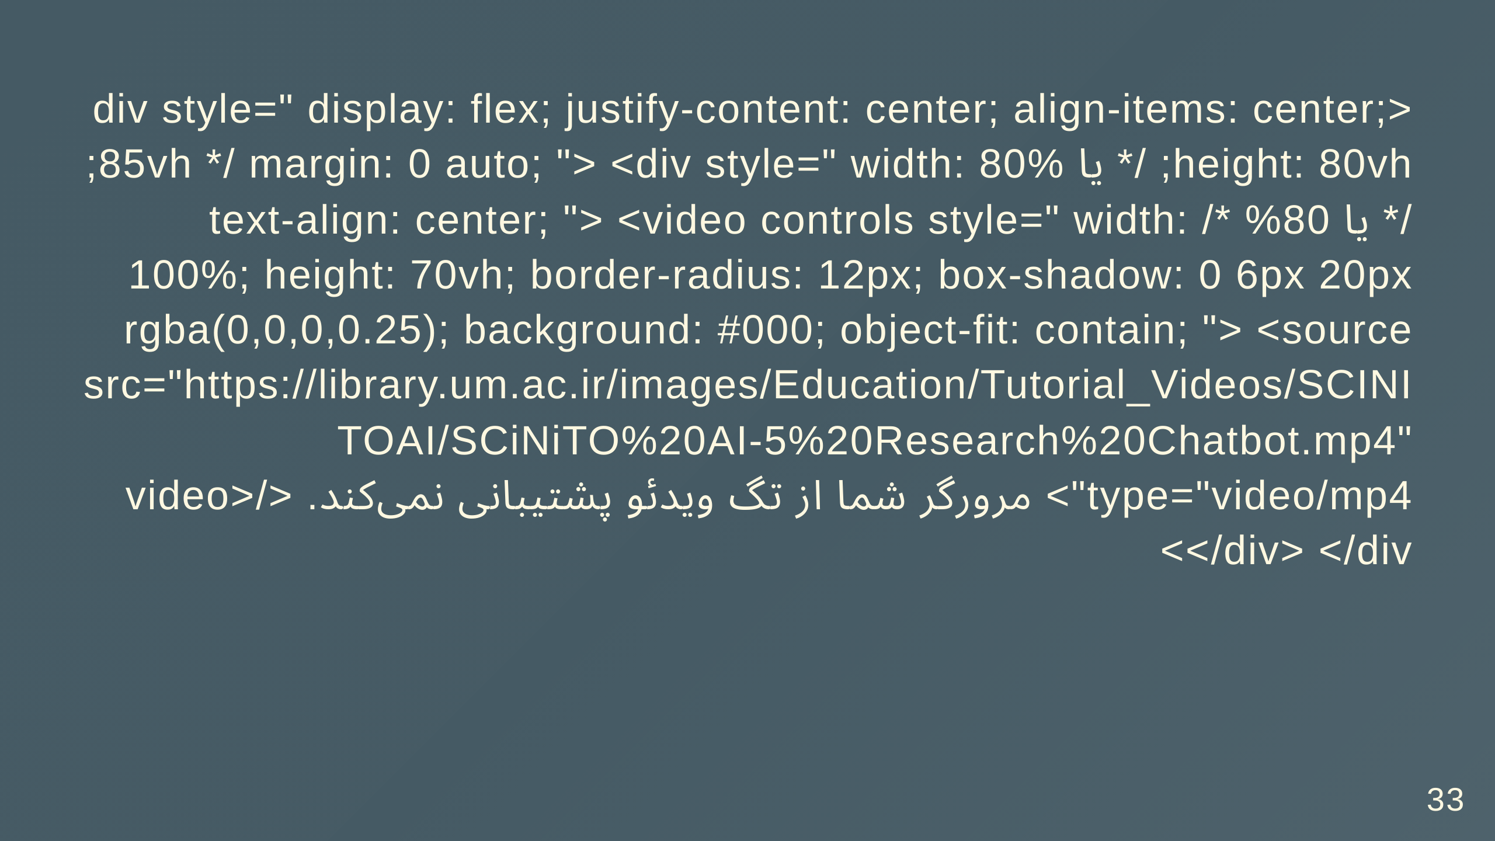
Notes:
html

Slide 34
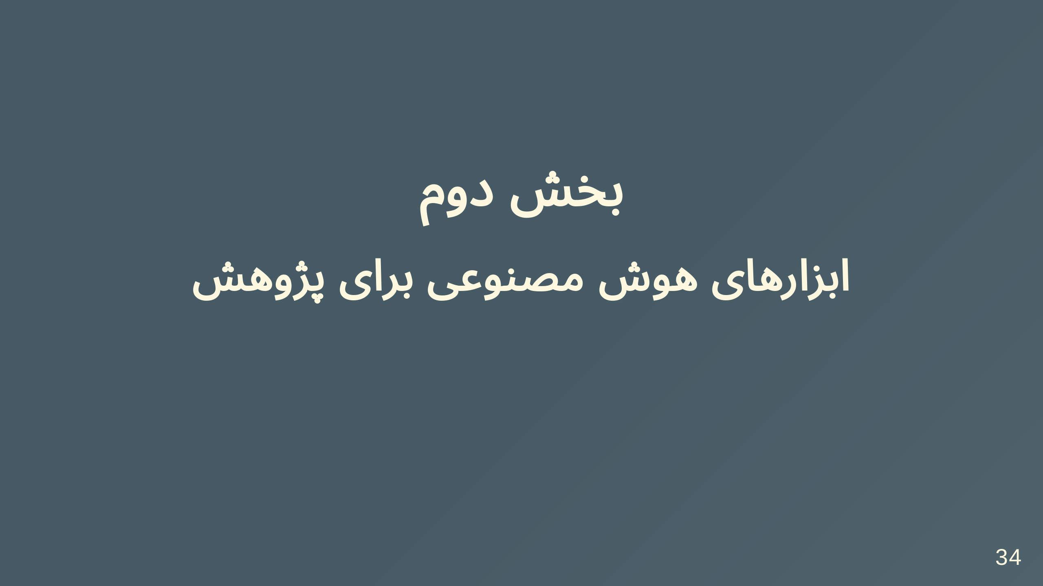

Slide 35
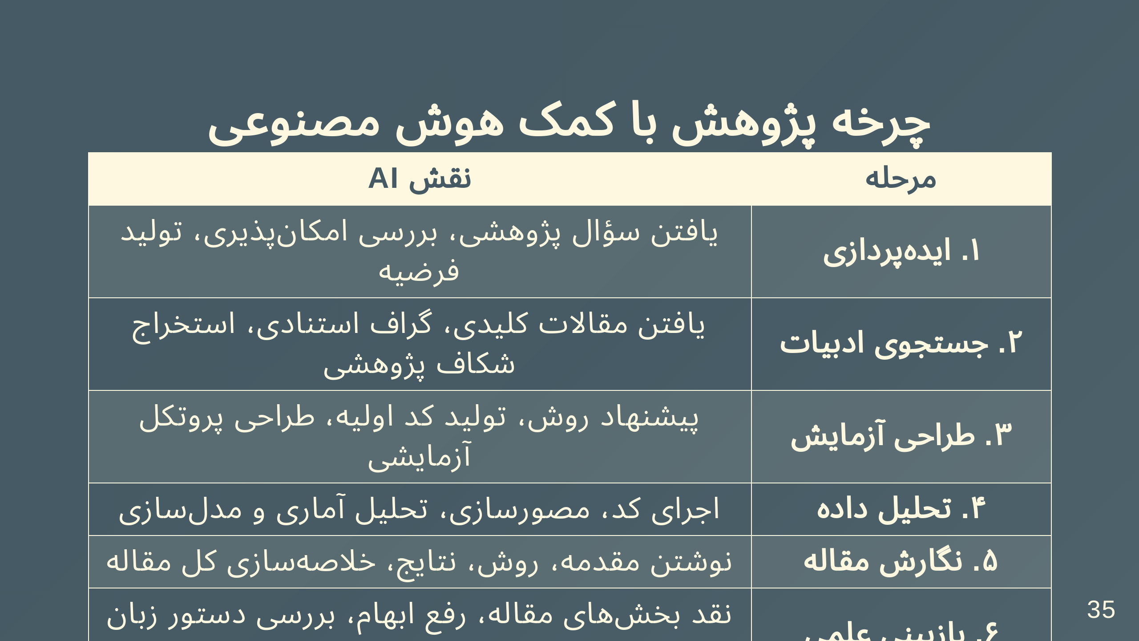
Notes:
### Research Workflow with AI

Slide 36
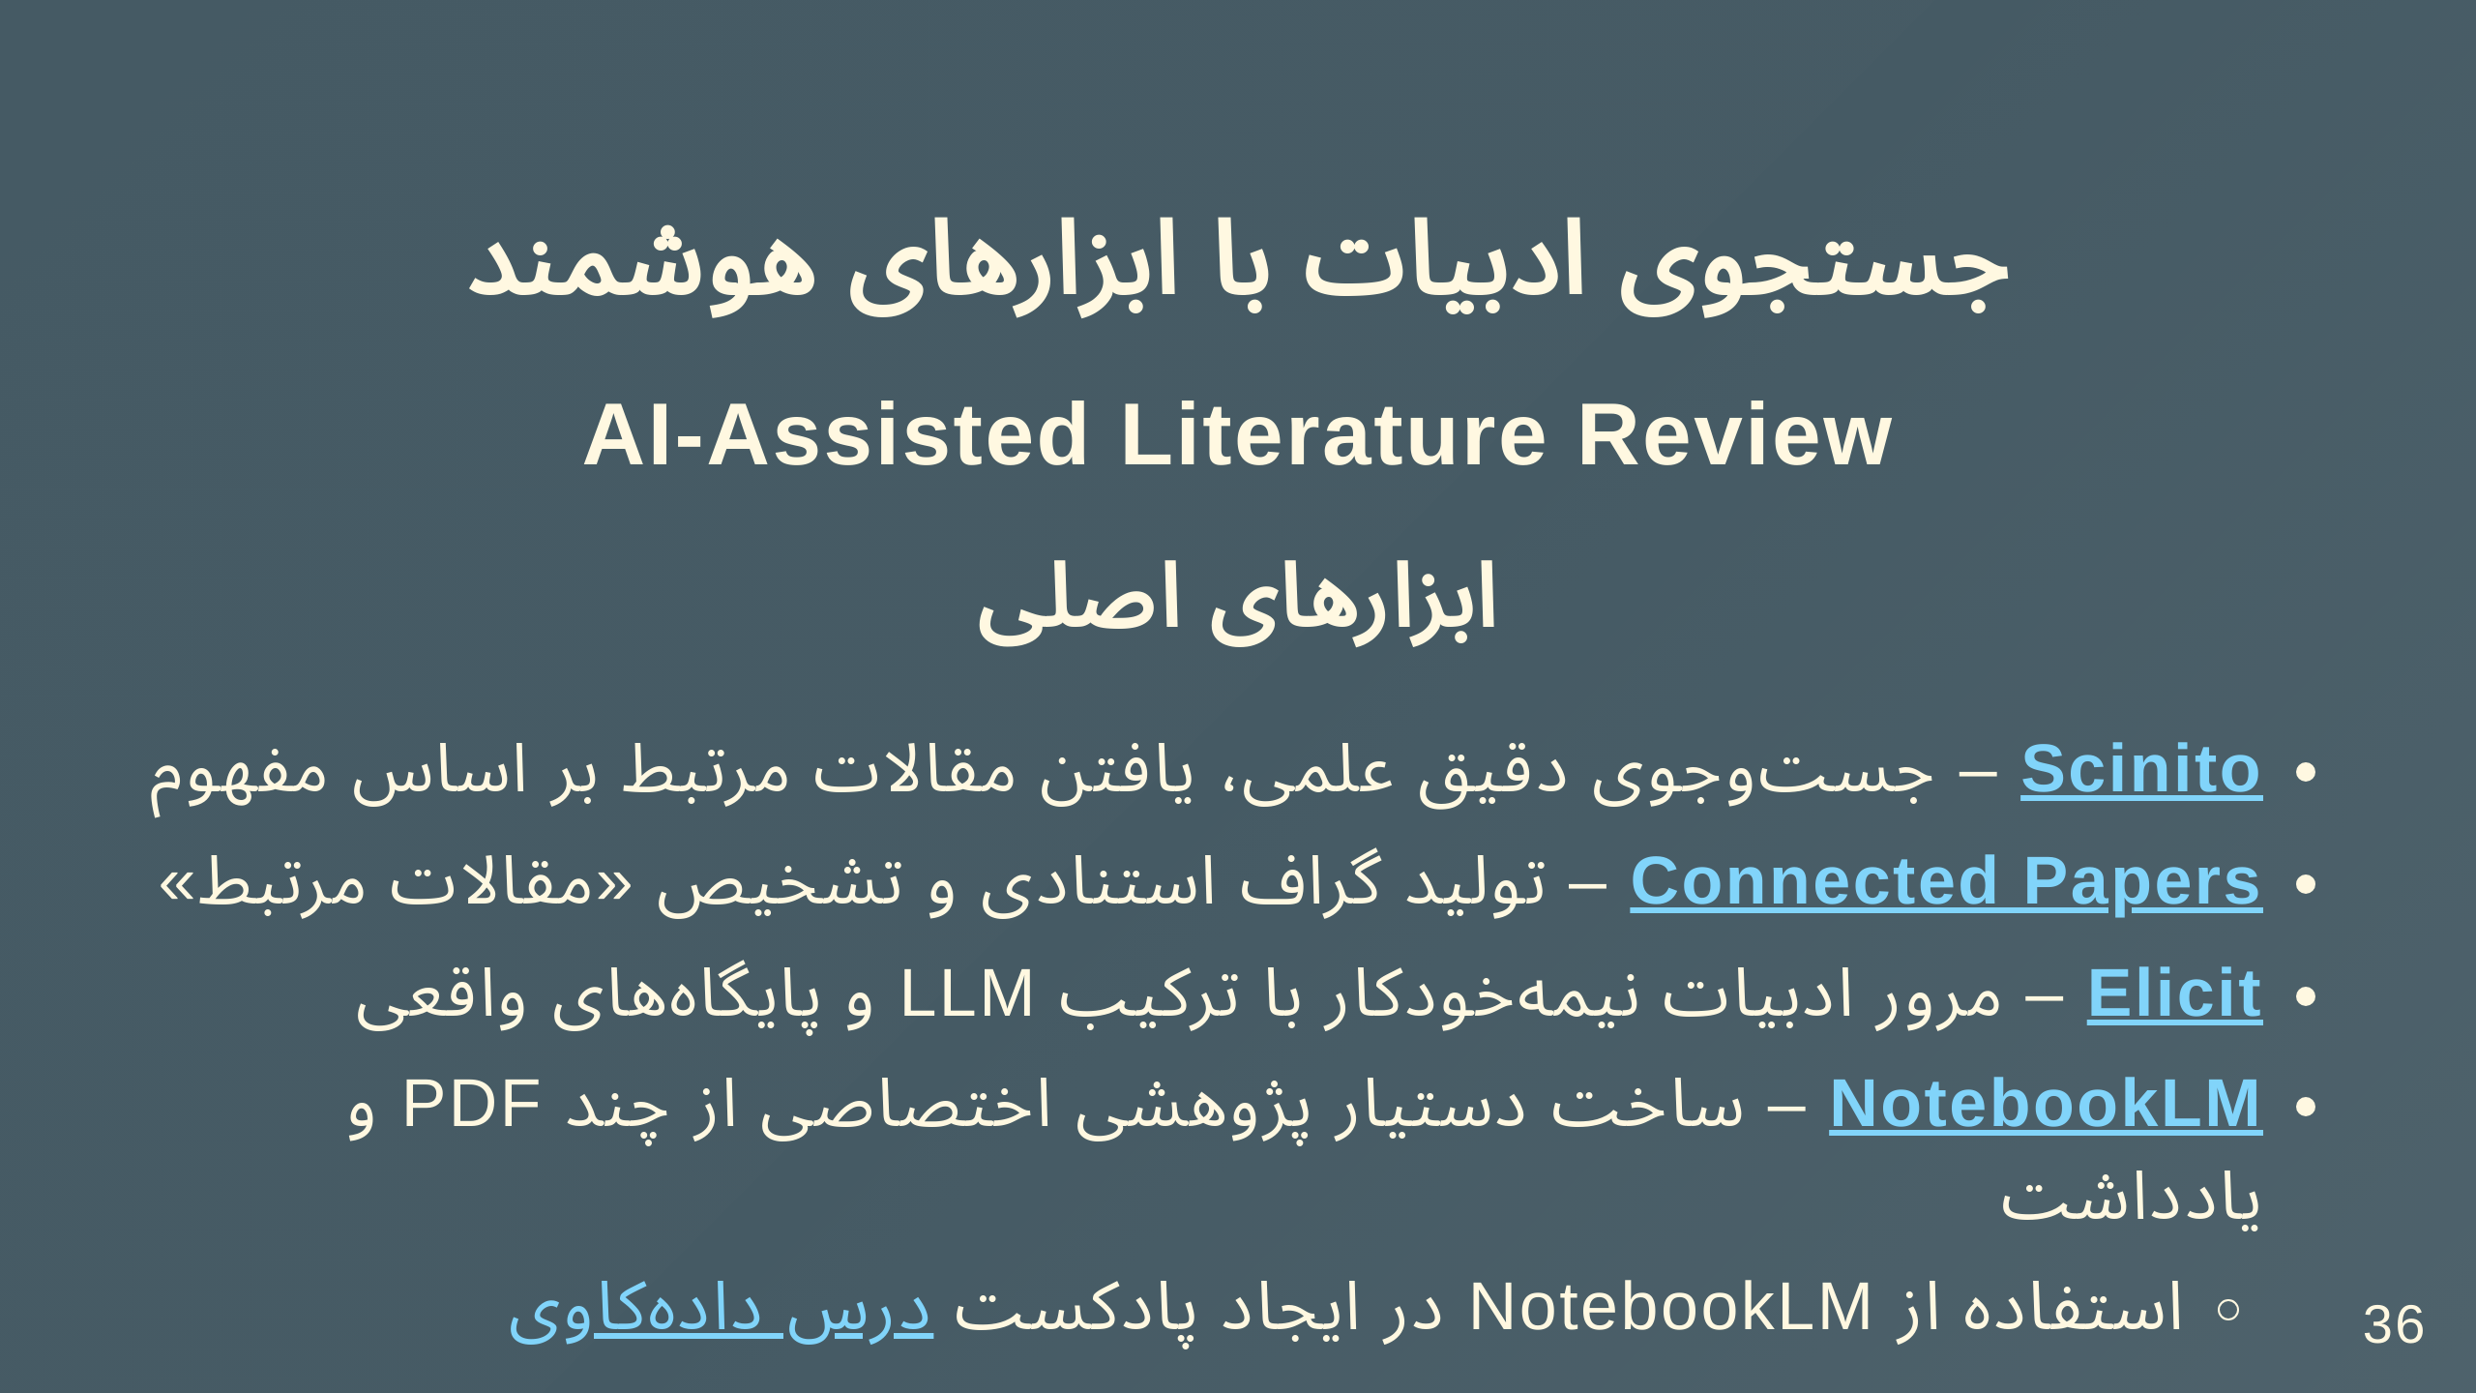
Notes:
### کاربردها - یافتن مقالات کلیدی (Anchor Papers) - شناسایی شکاف پژوهشی (Research Gap) - ساخت گراف ساختار دانش (Knowledge Graph) - خلاصه‌سازی چندمقاله‌ای و استخراج الگوها > مرور ادبیات با AI از یک فرآیند چندروزه به یک کار چندساعته تبدیل می‌شود.

Slide 37
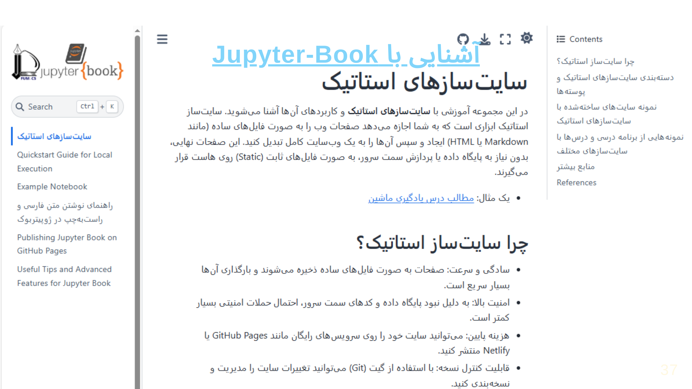

Slide 38
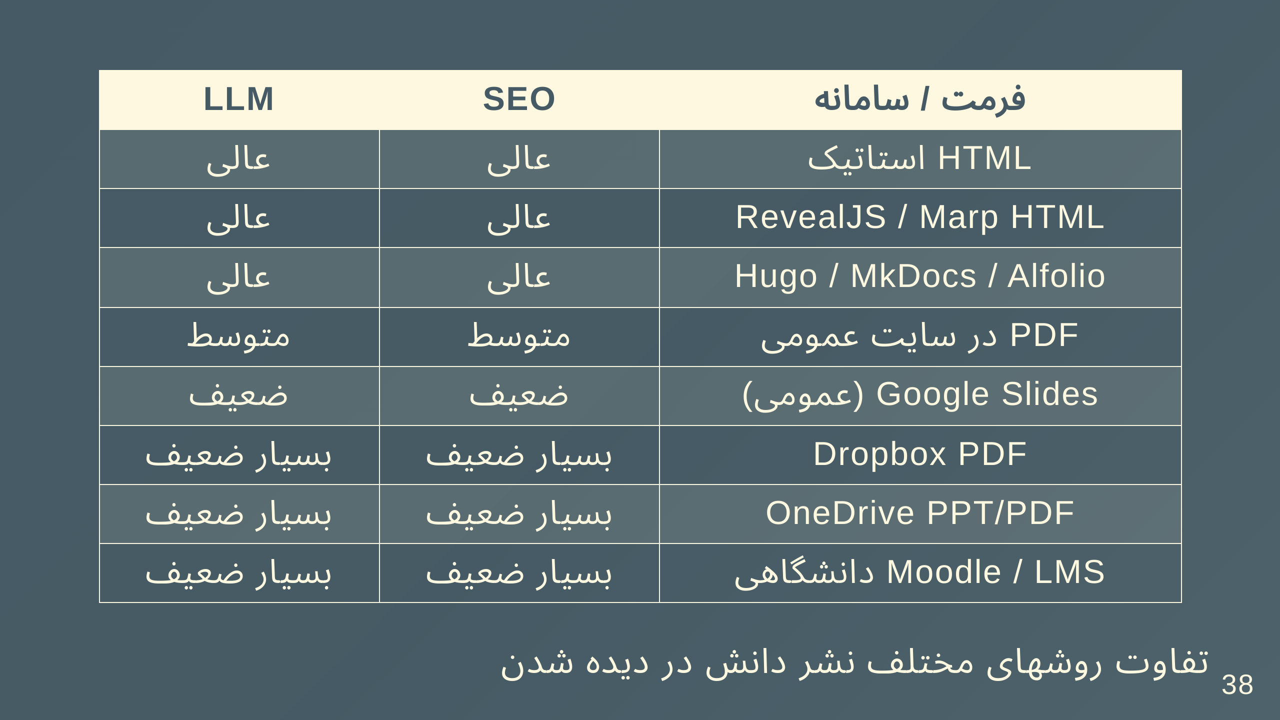

Slide 39
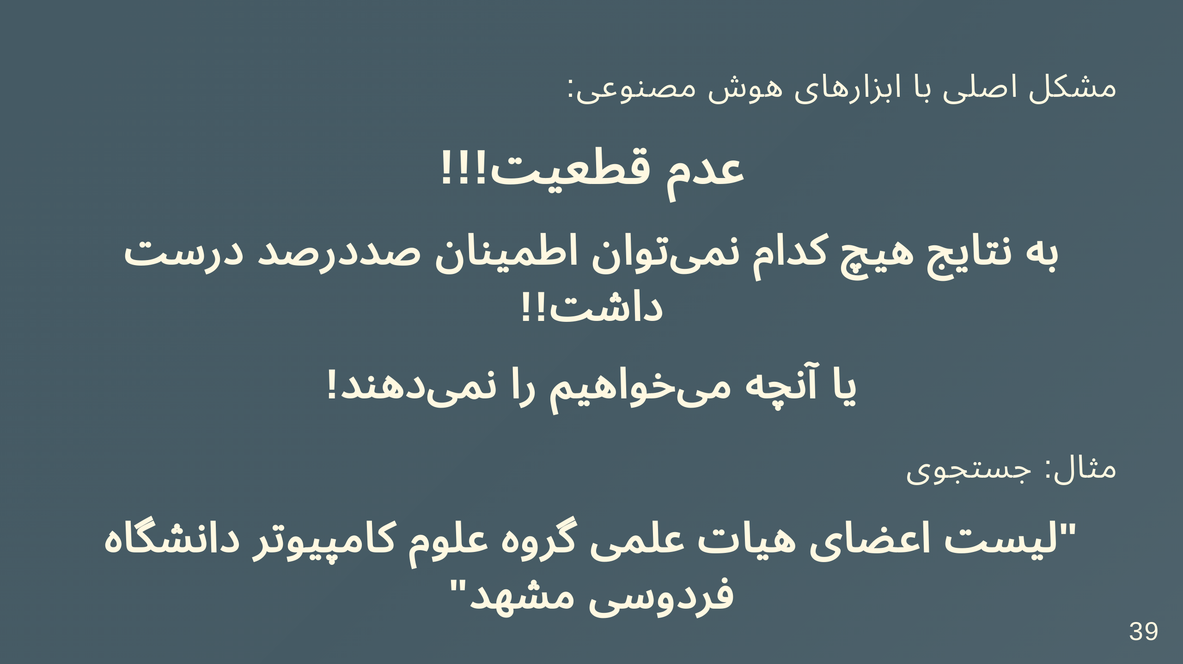

Slide 40
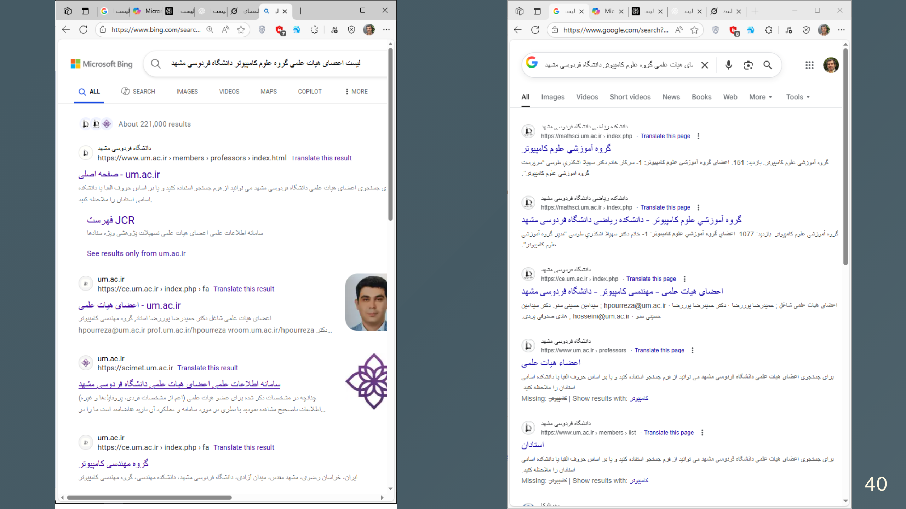

Slide 41
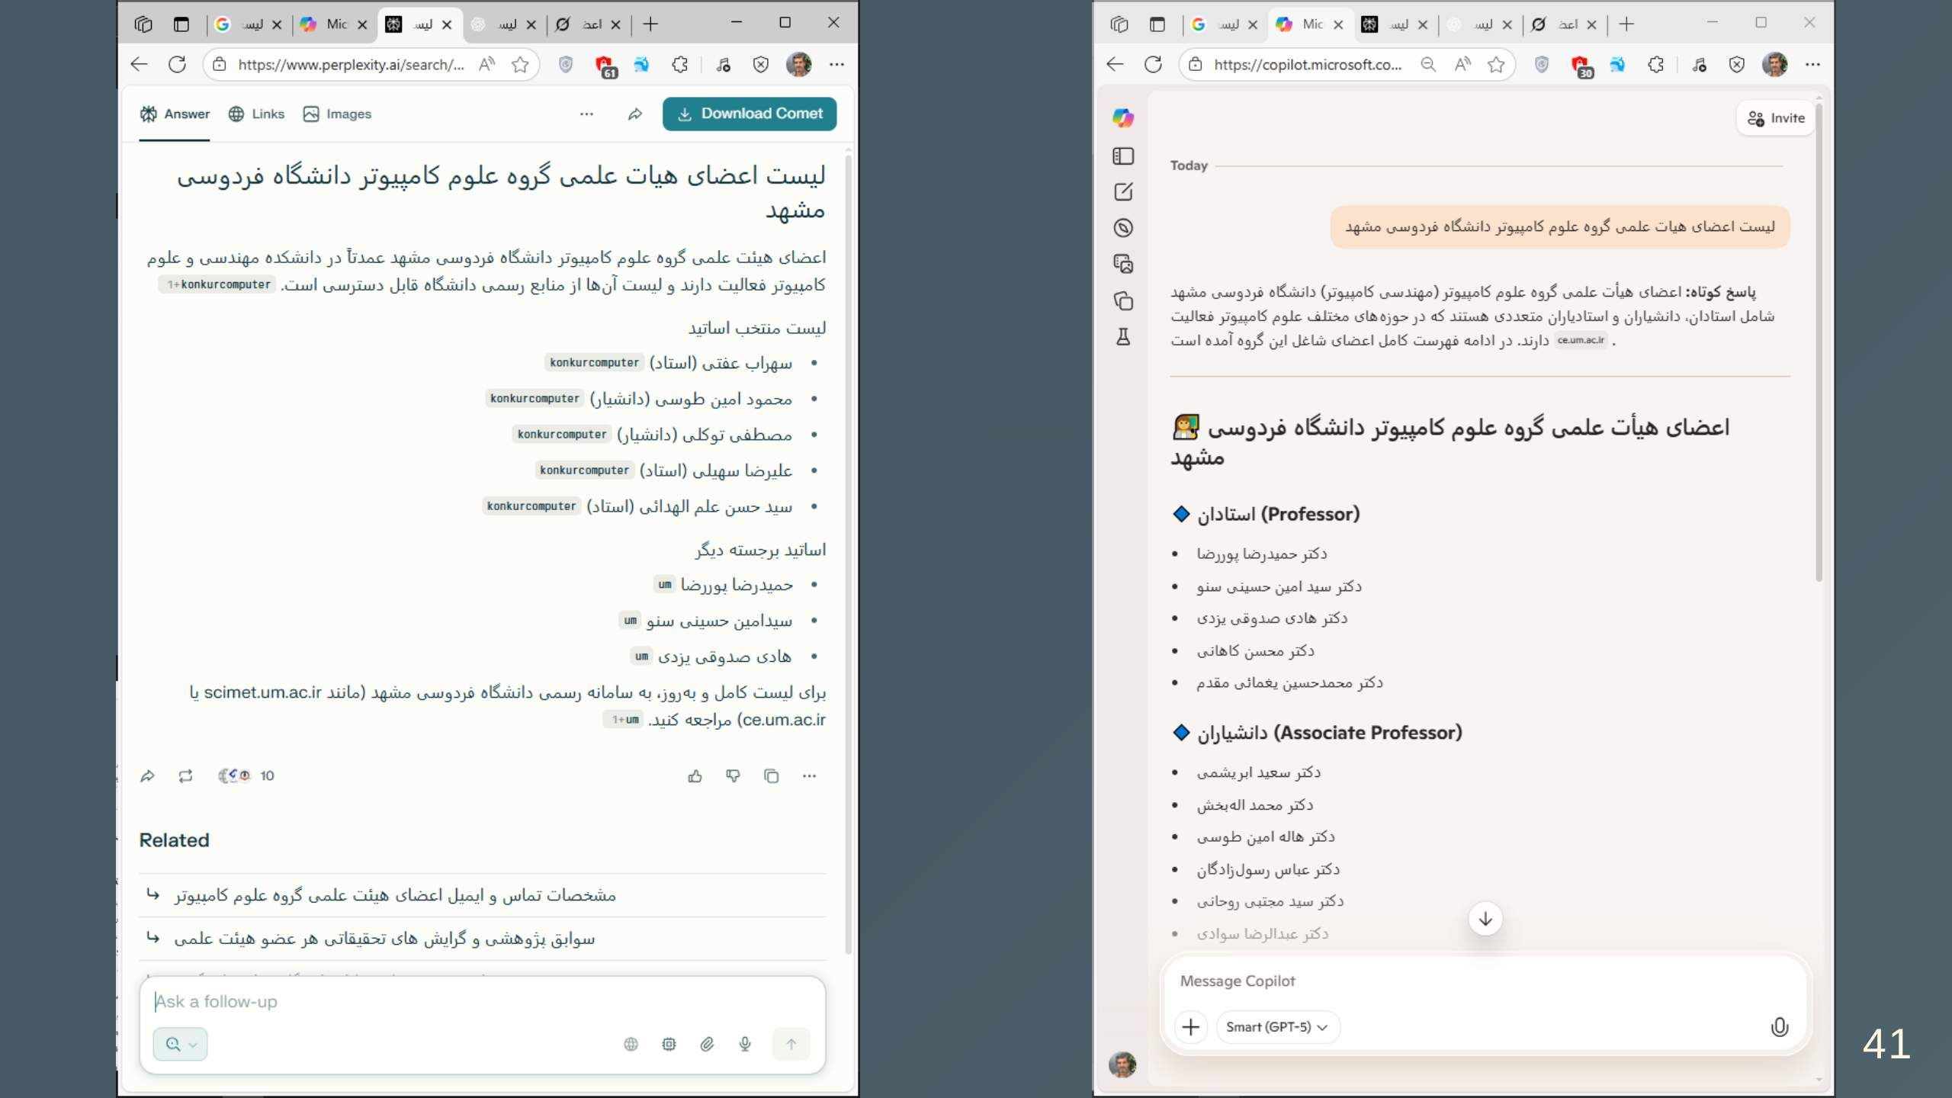

Slide 42
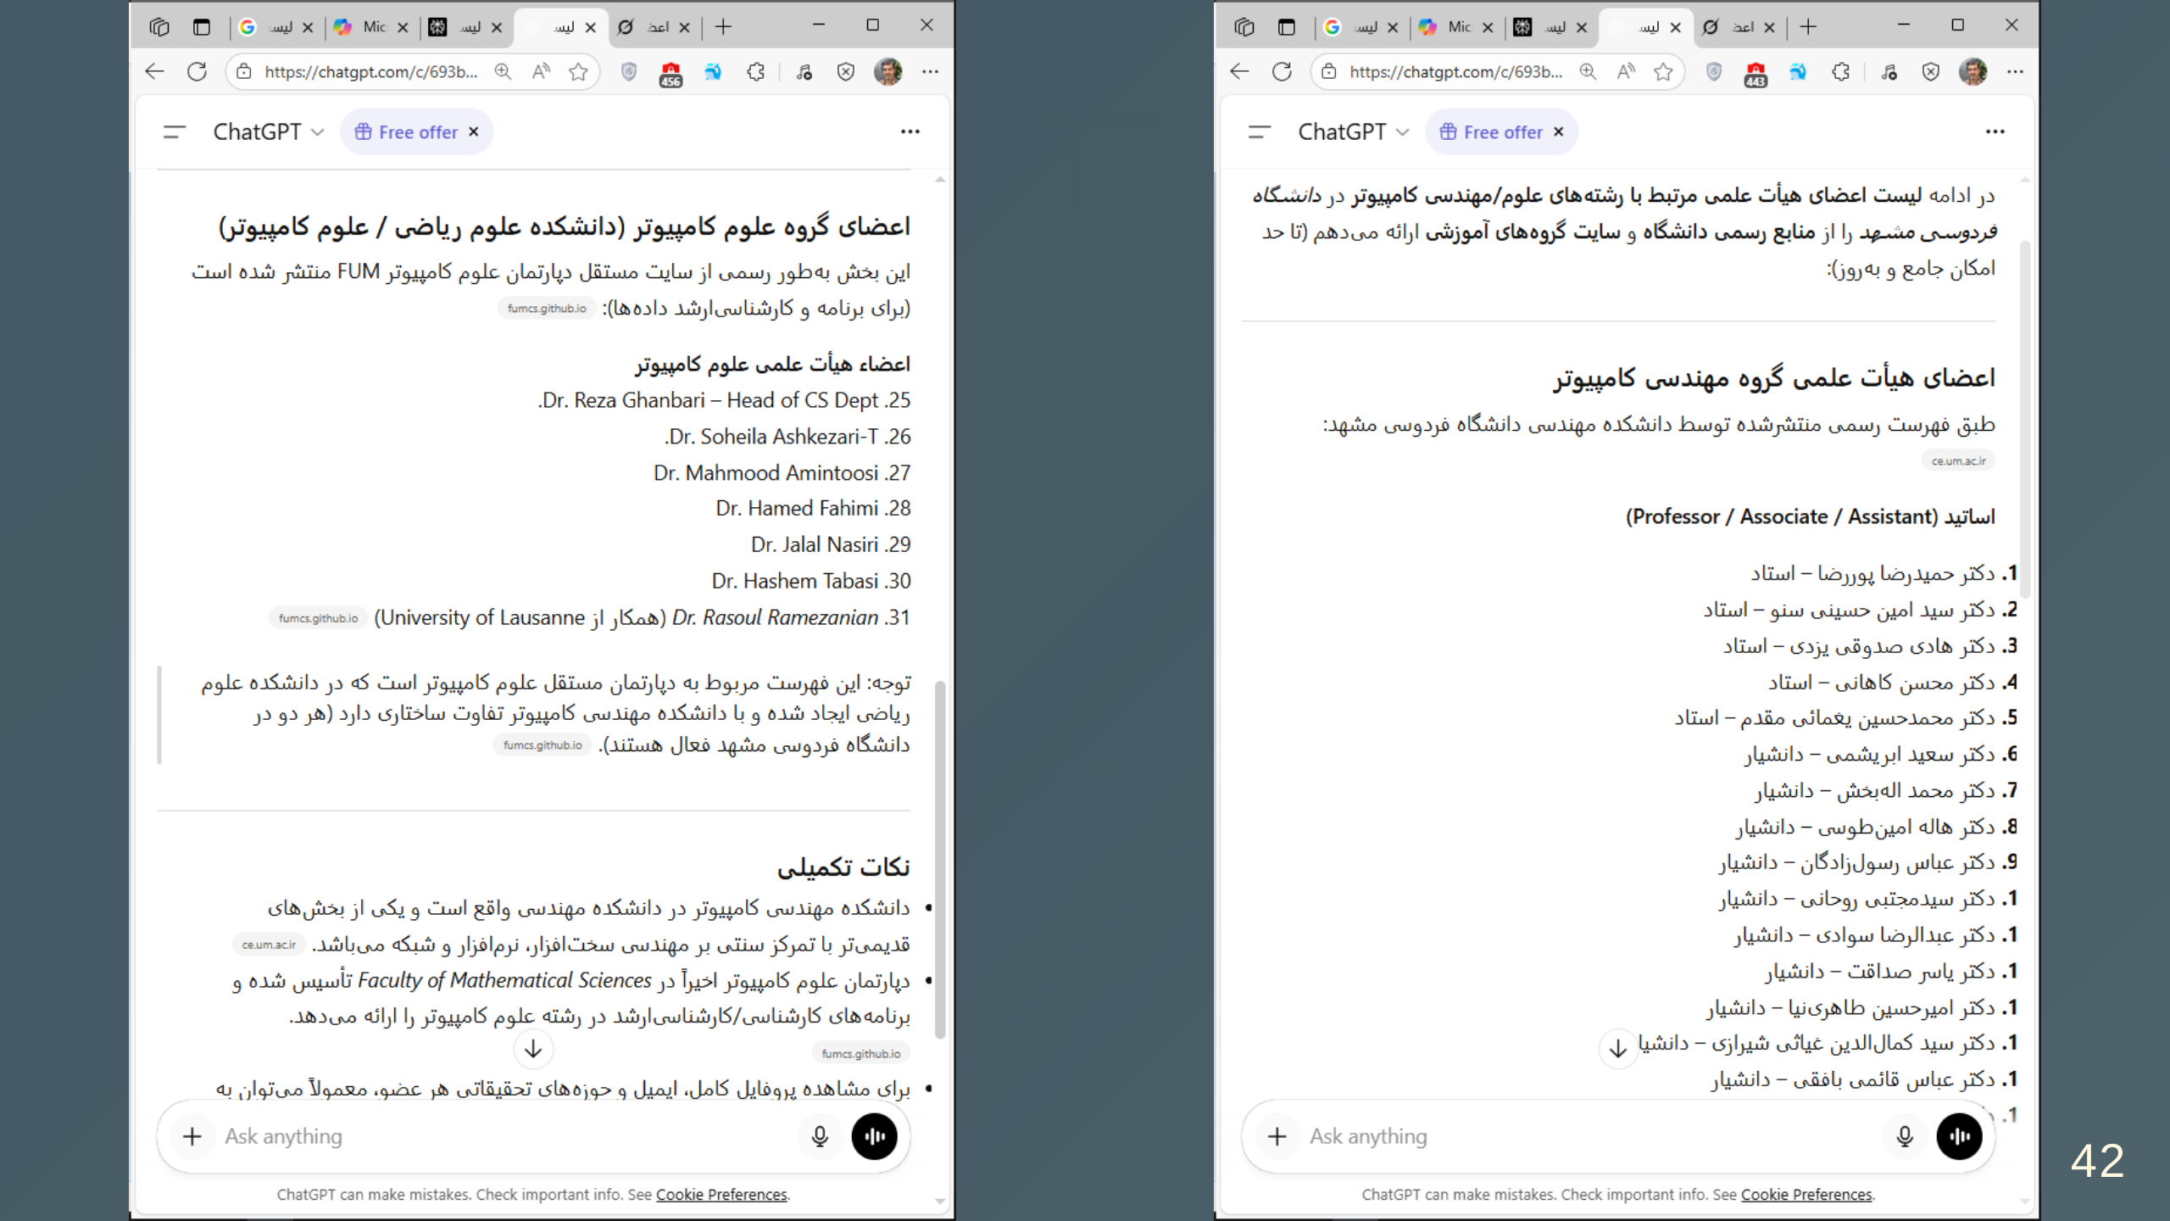

Slide 43
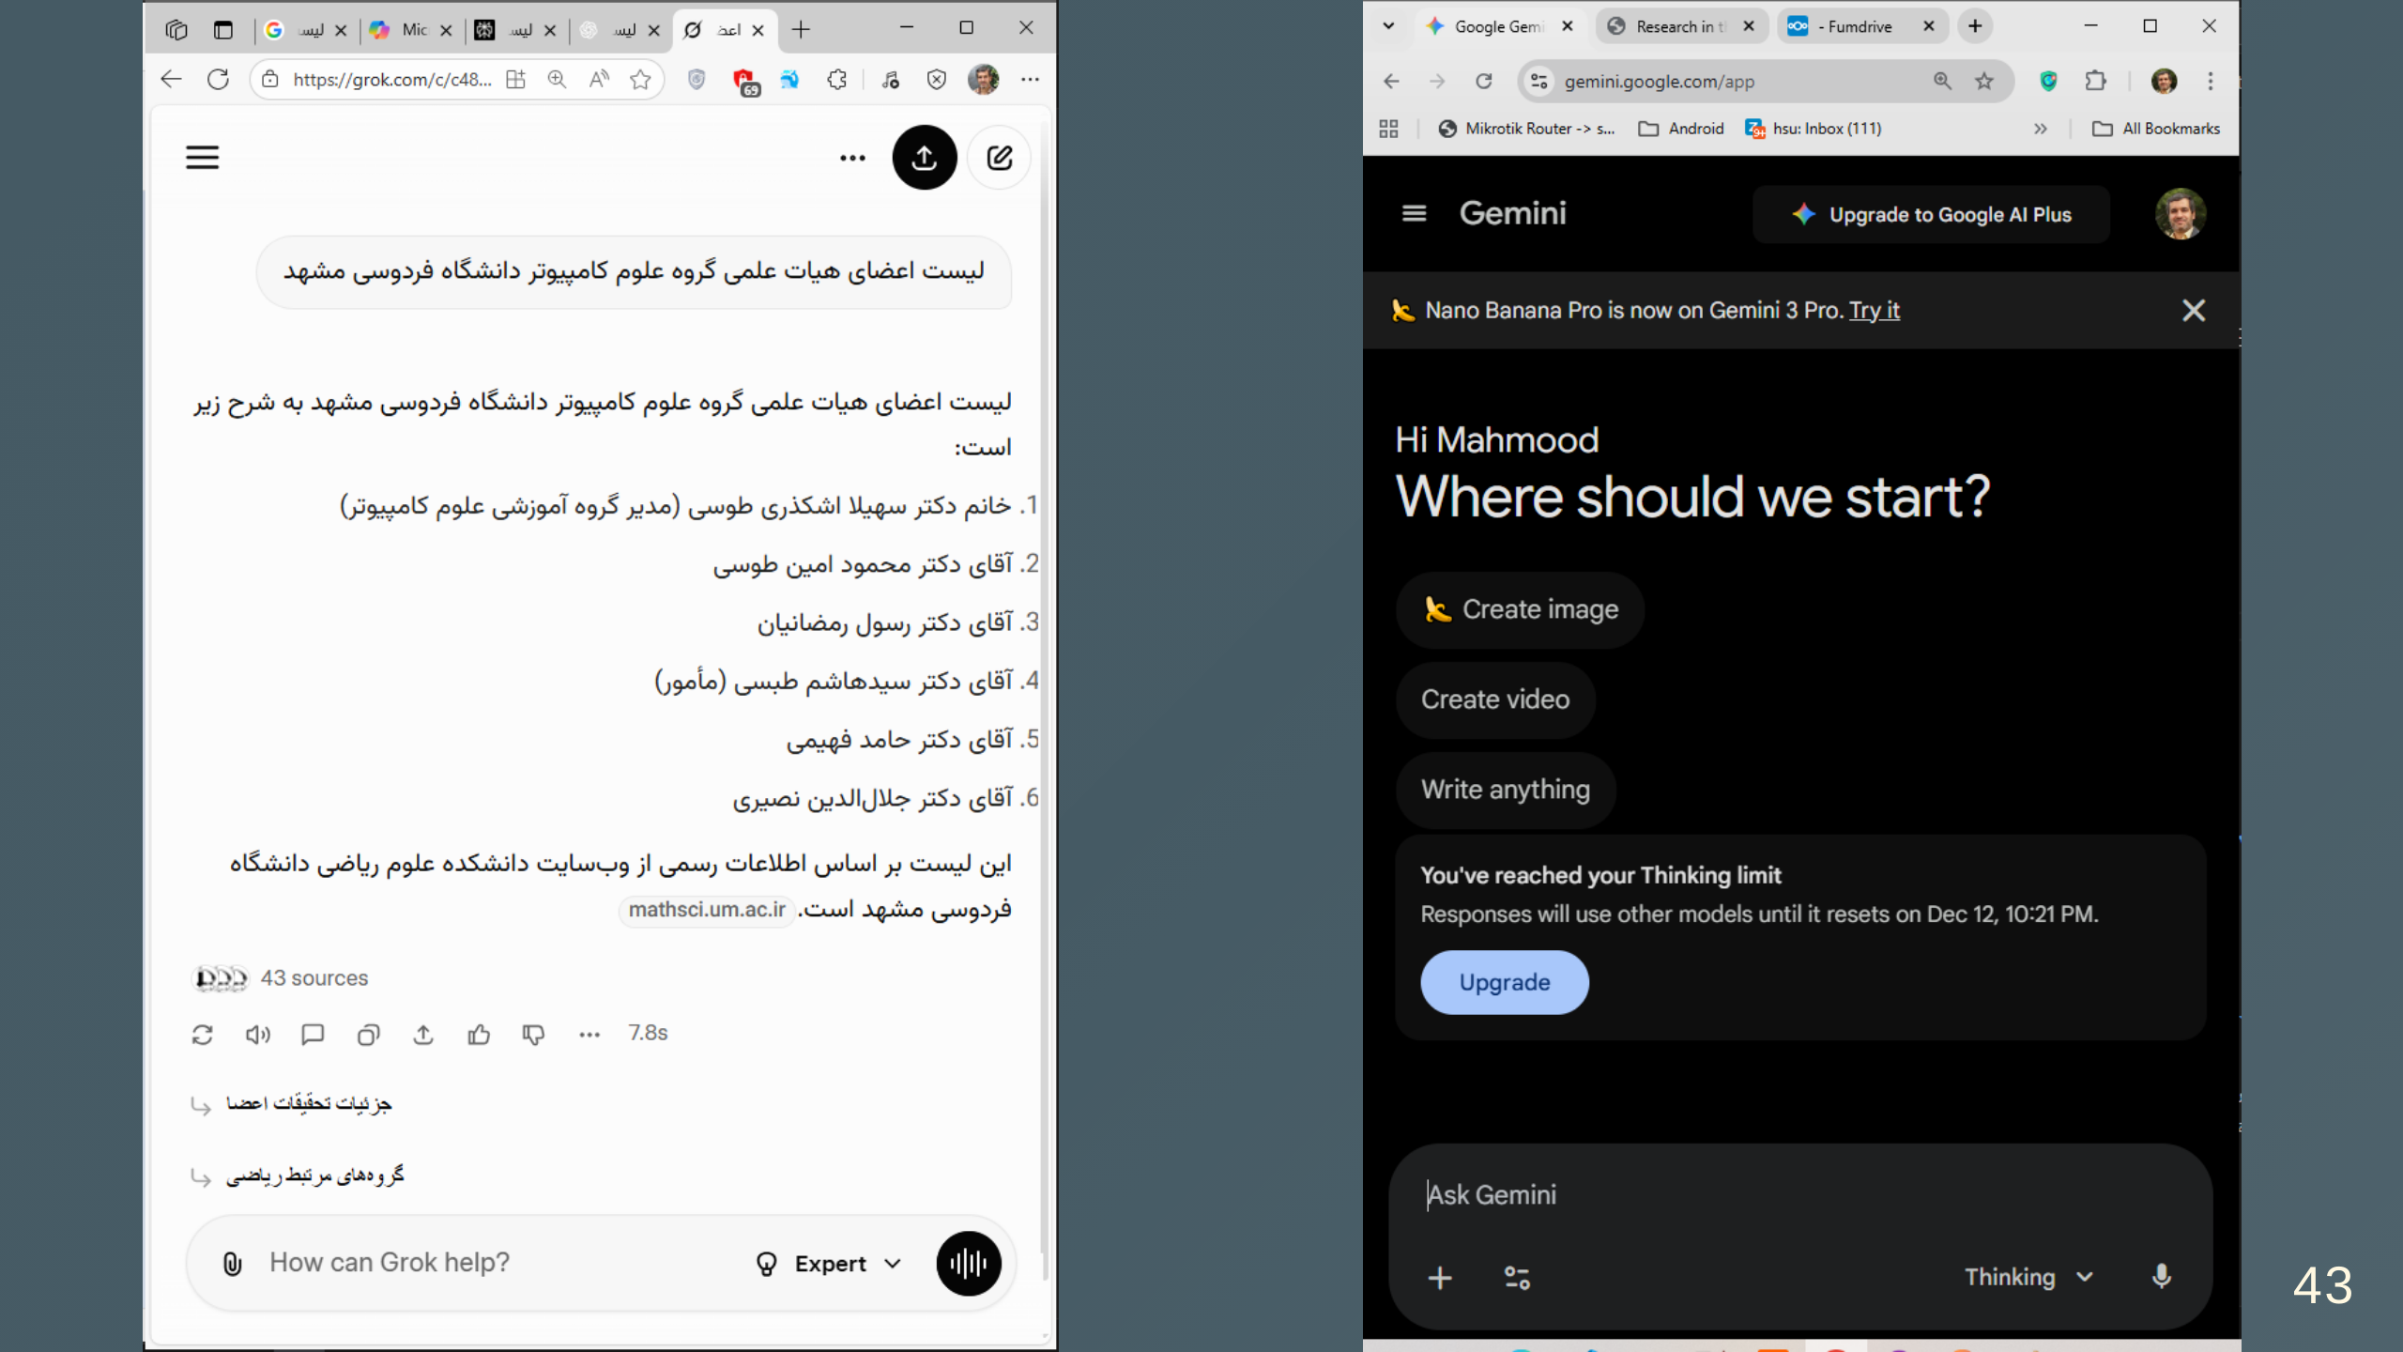

Slide 44


Slide 45
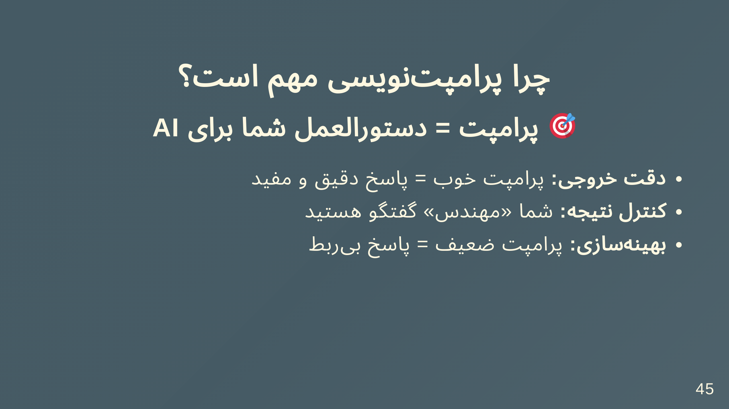

Slide 46
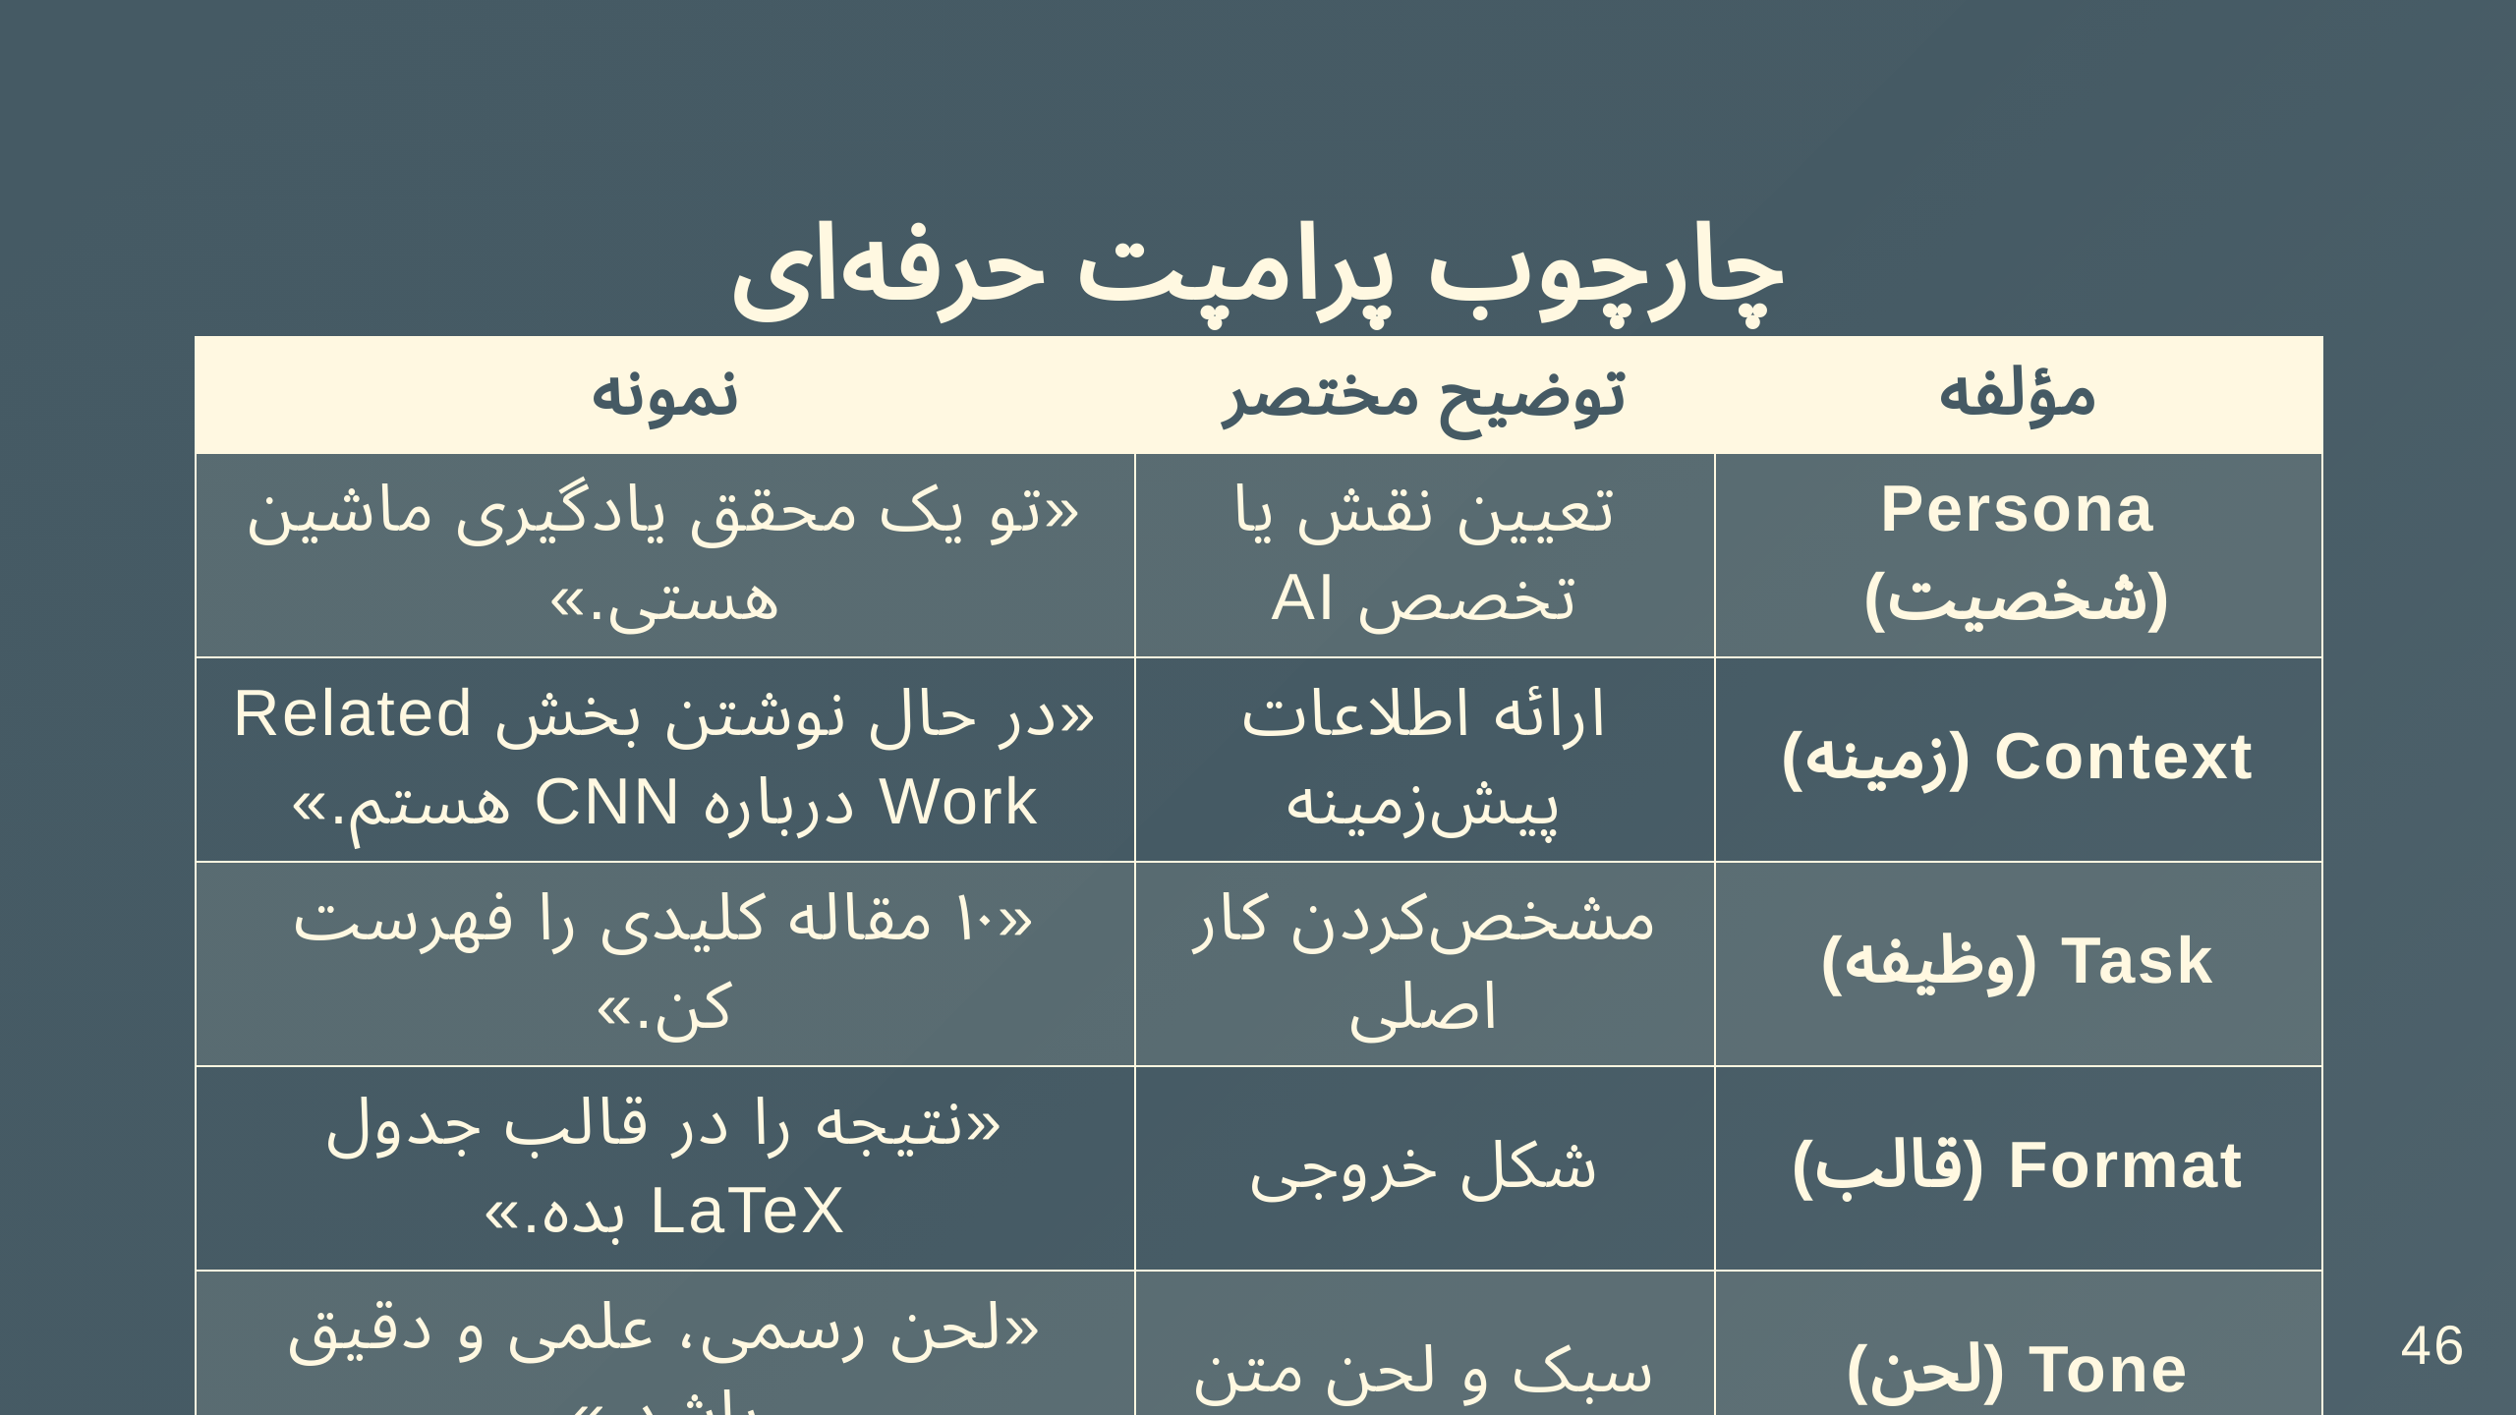

Slide 47
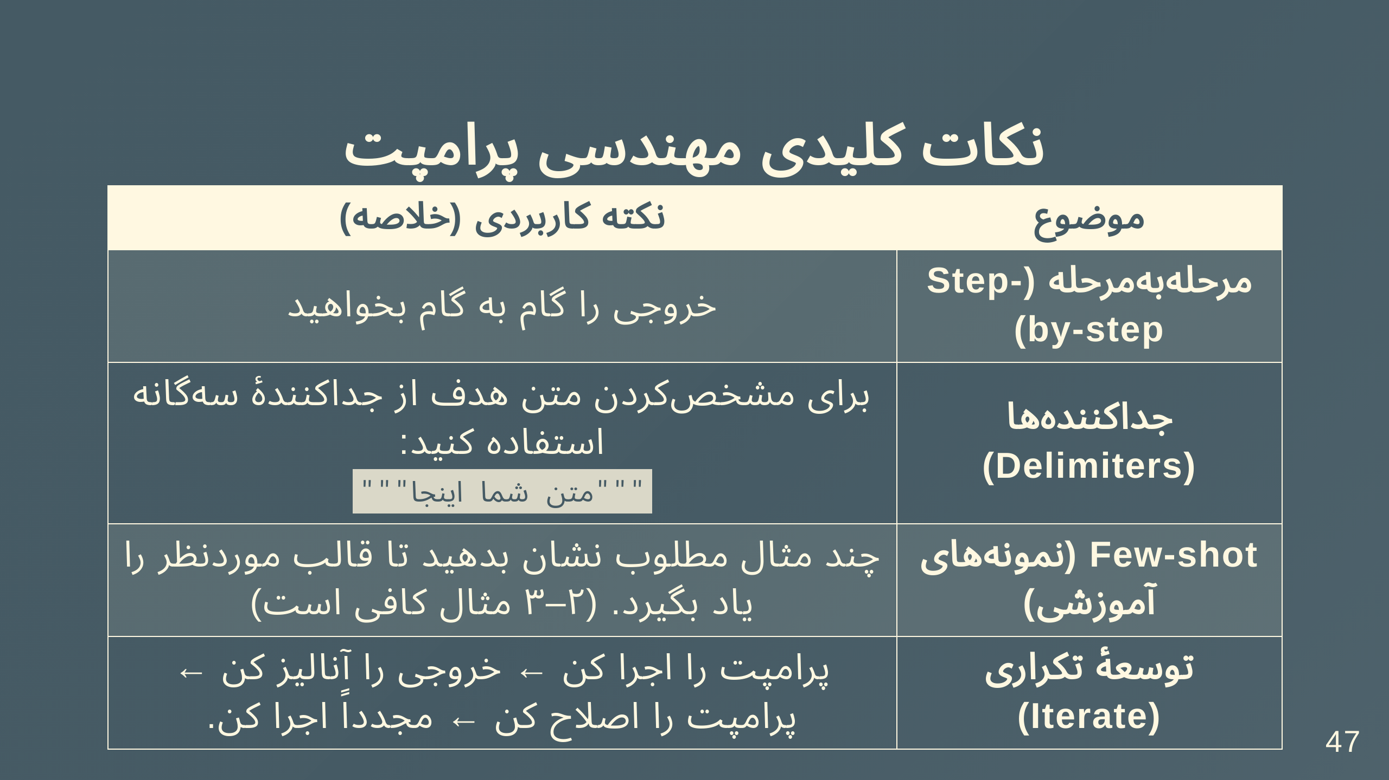

Slide 48
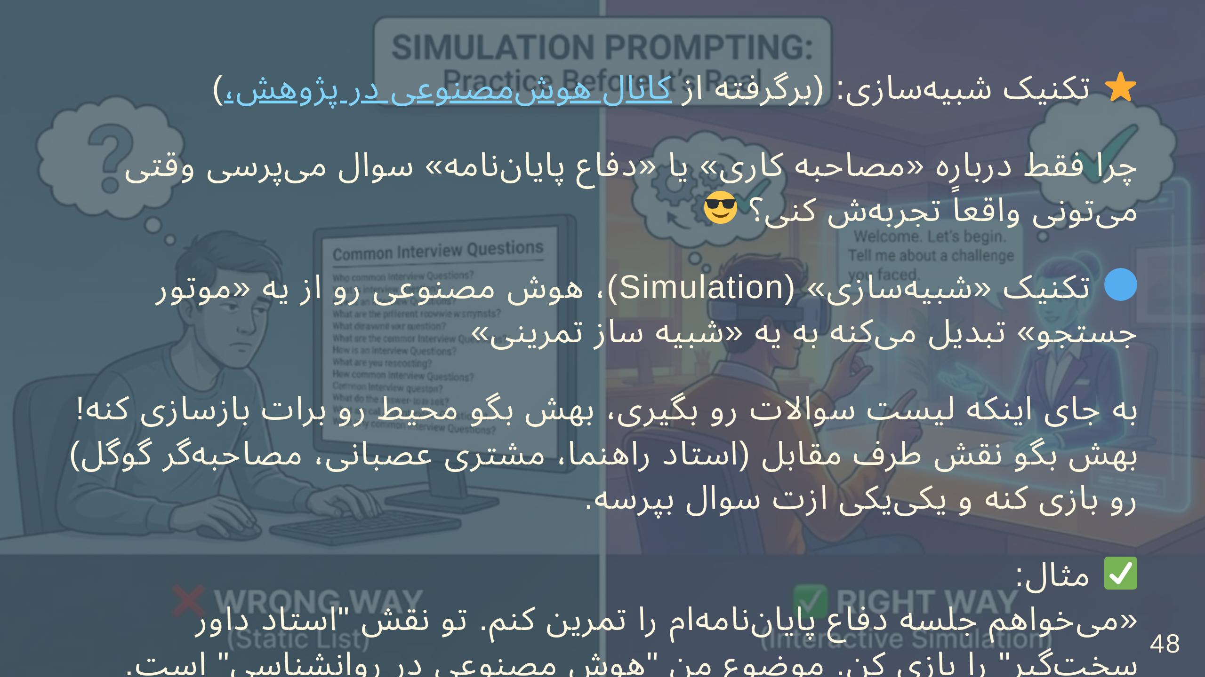
Notes:
❌ روش غلط (متنی): «سوالات رایج در جلسه دفاع پایان‌نامه ارشد روانشناسی چیست؟» (نتیجه: یه لیست خشک و خالی که فقط می‌خونی.)

Slide 49
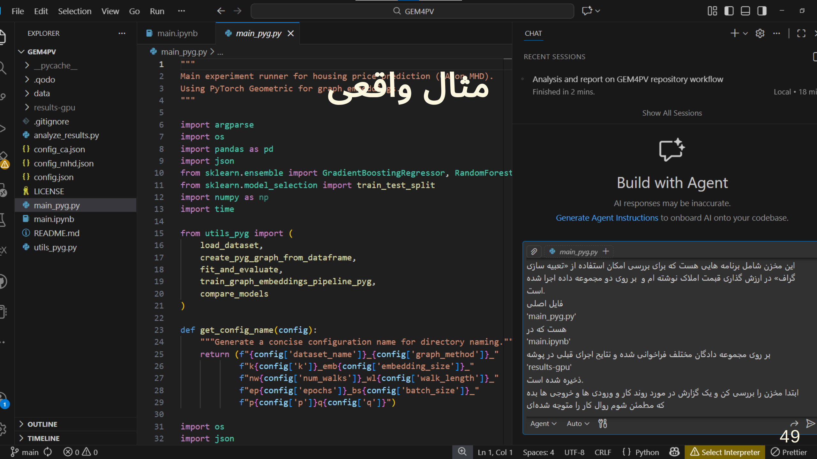

Slide 50
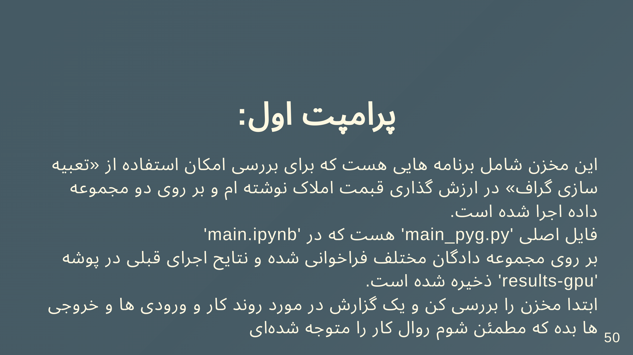

Slide 51
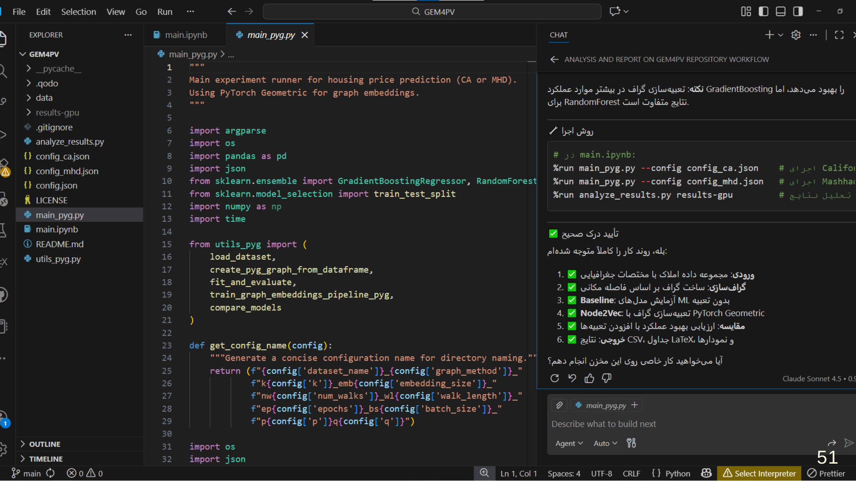

Slide 52
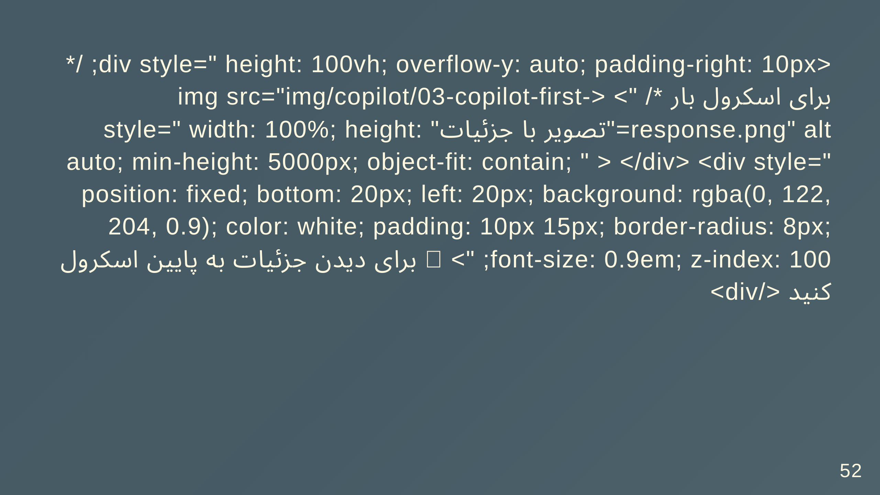
Notes:
html

Slide 53
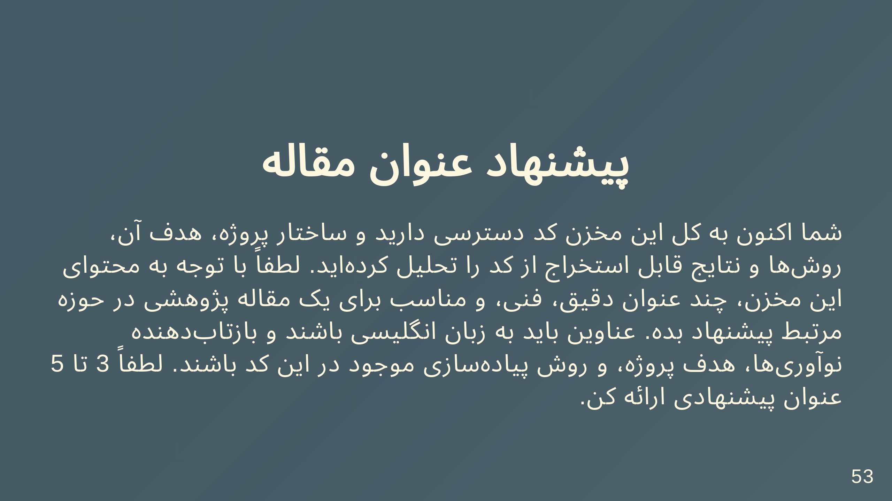

Slide 54
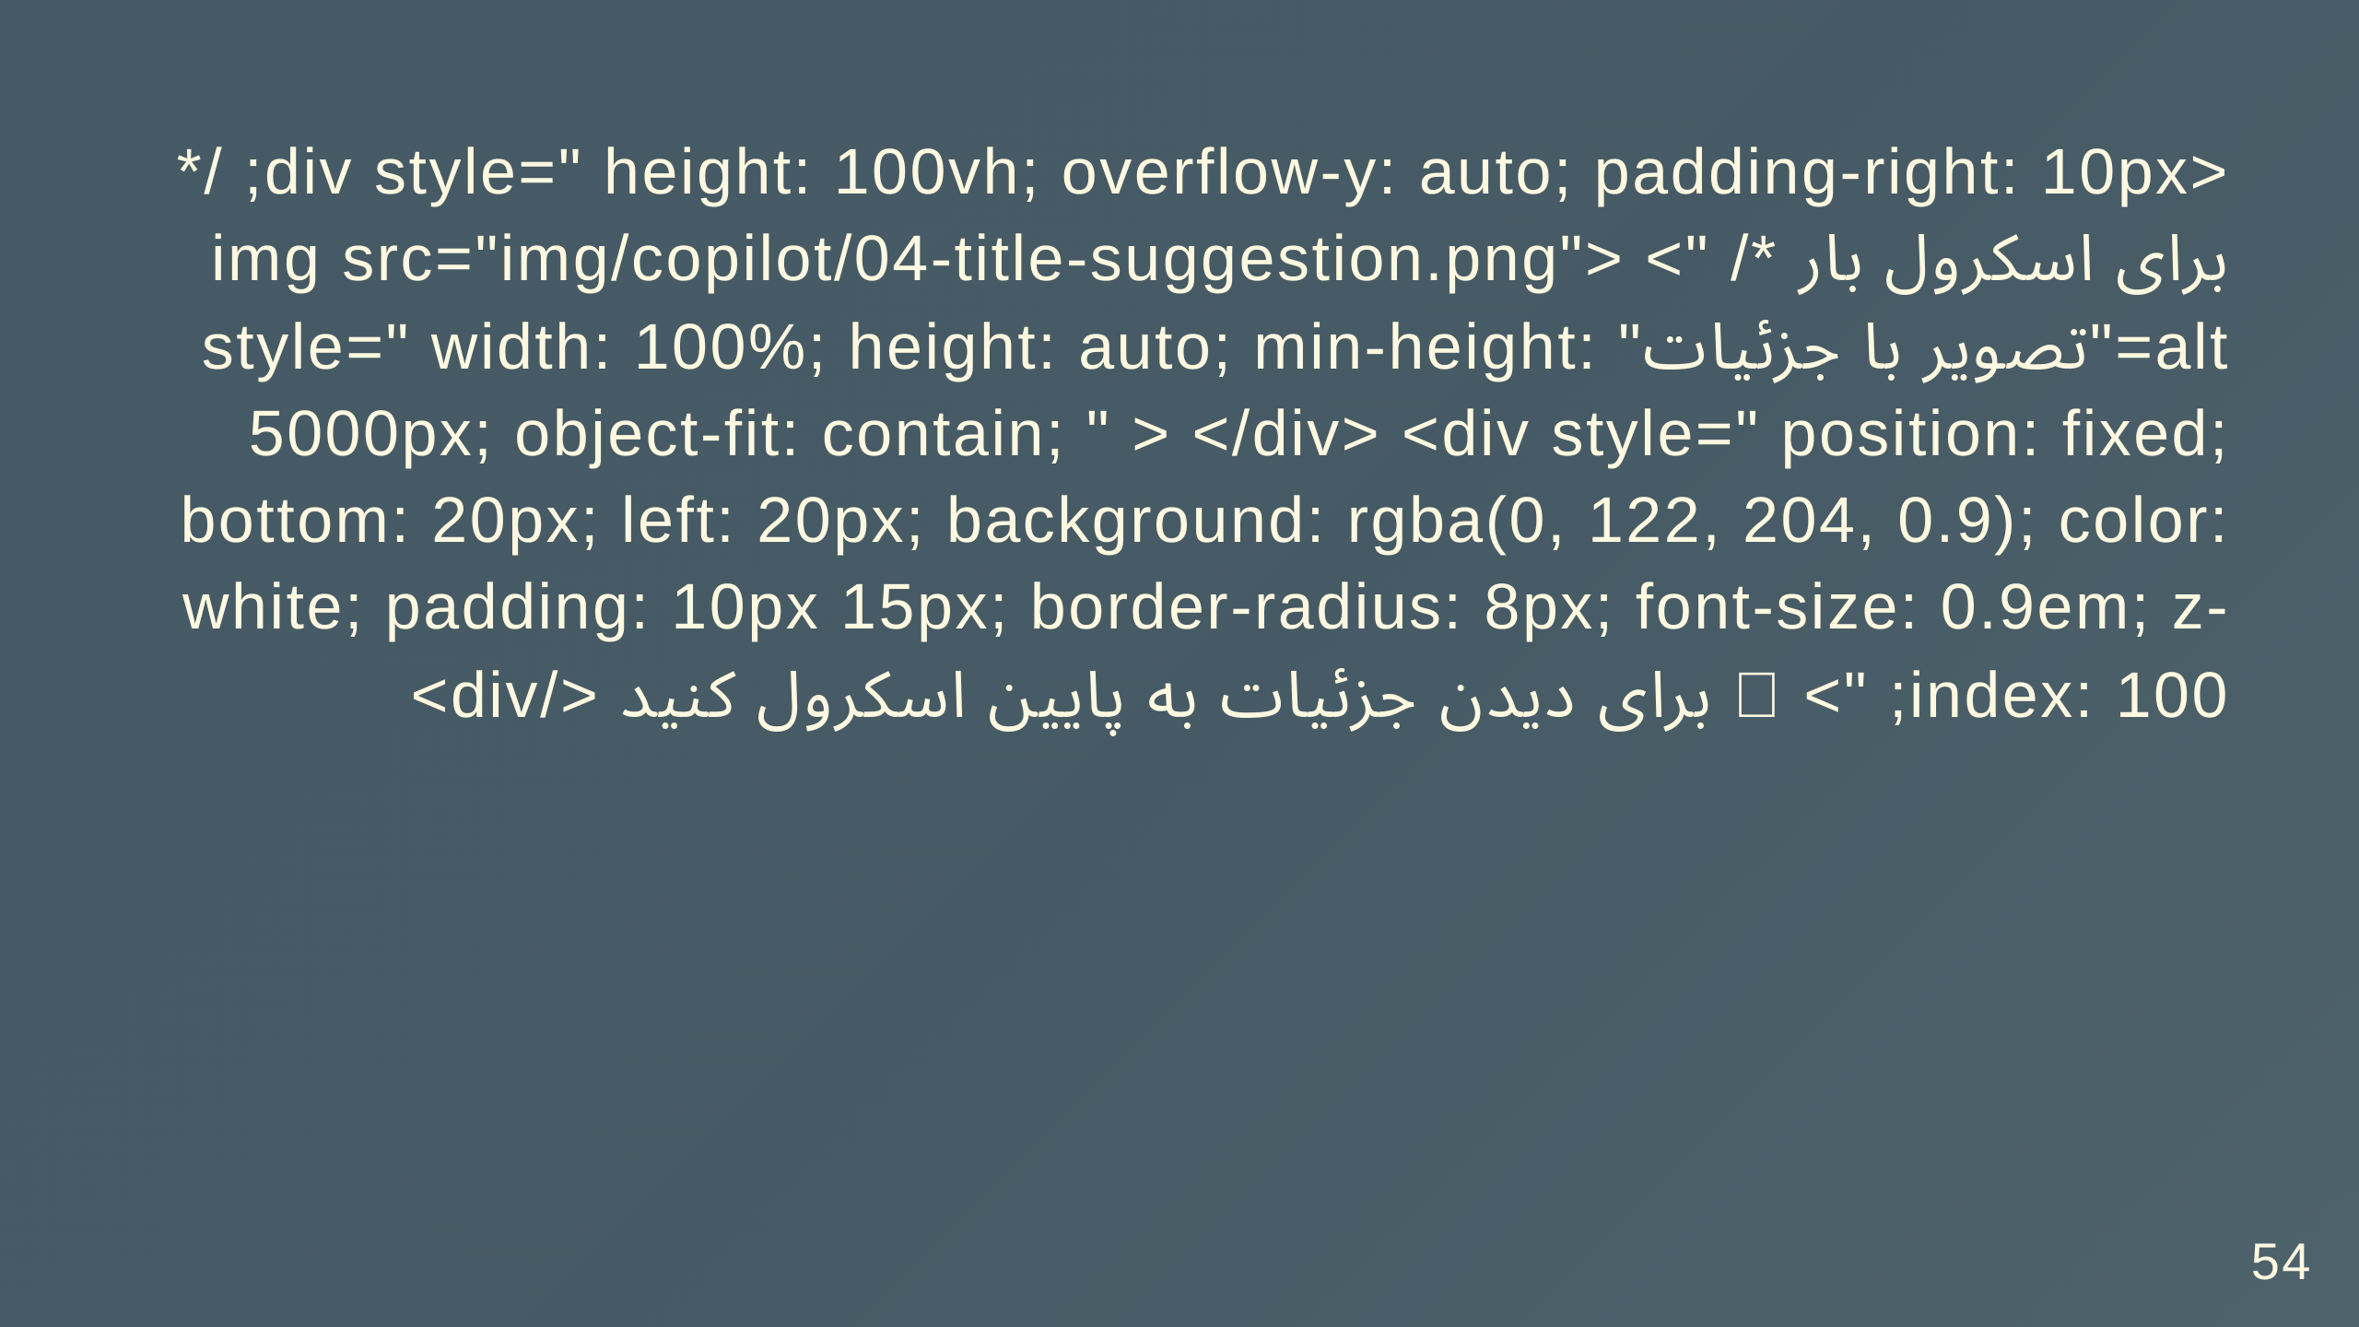
Notes:
html

Slide 55
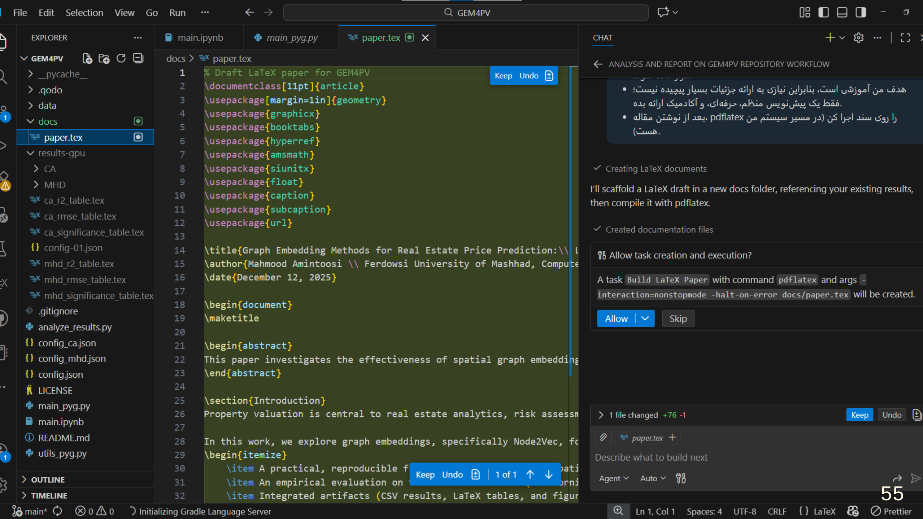

Slide 56
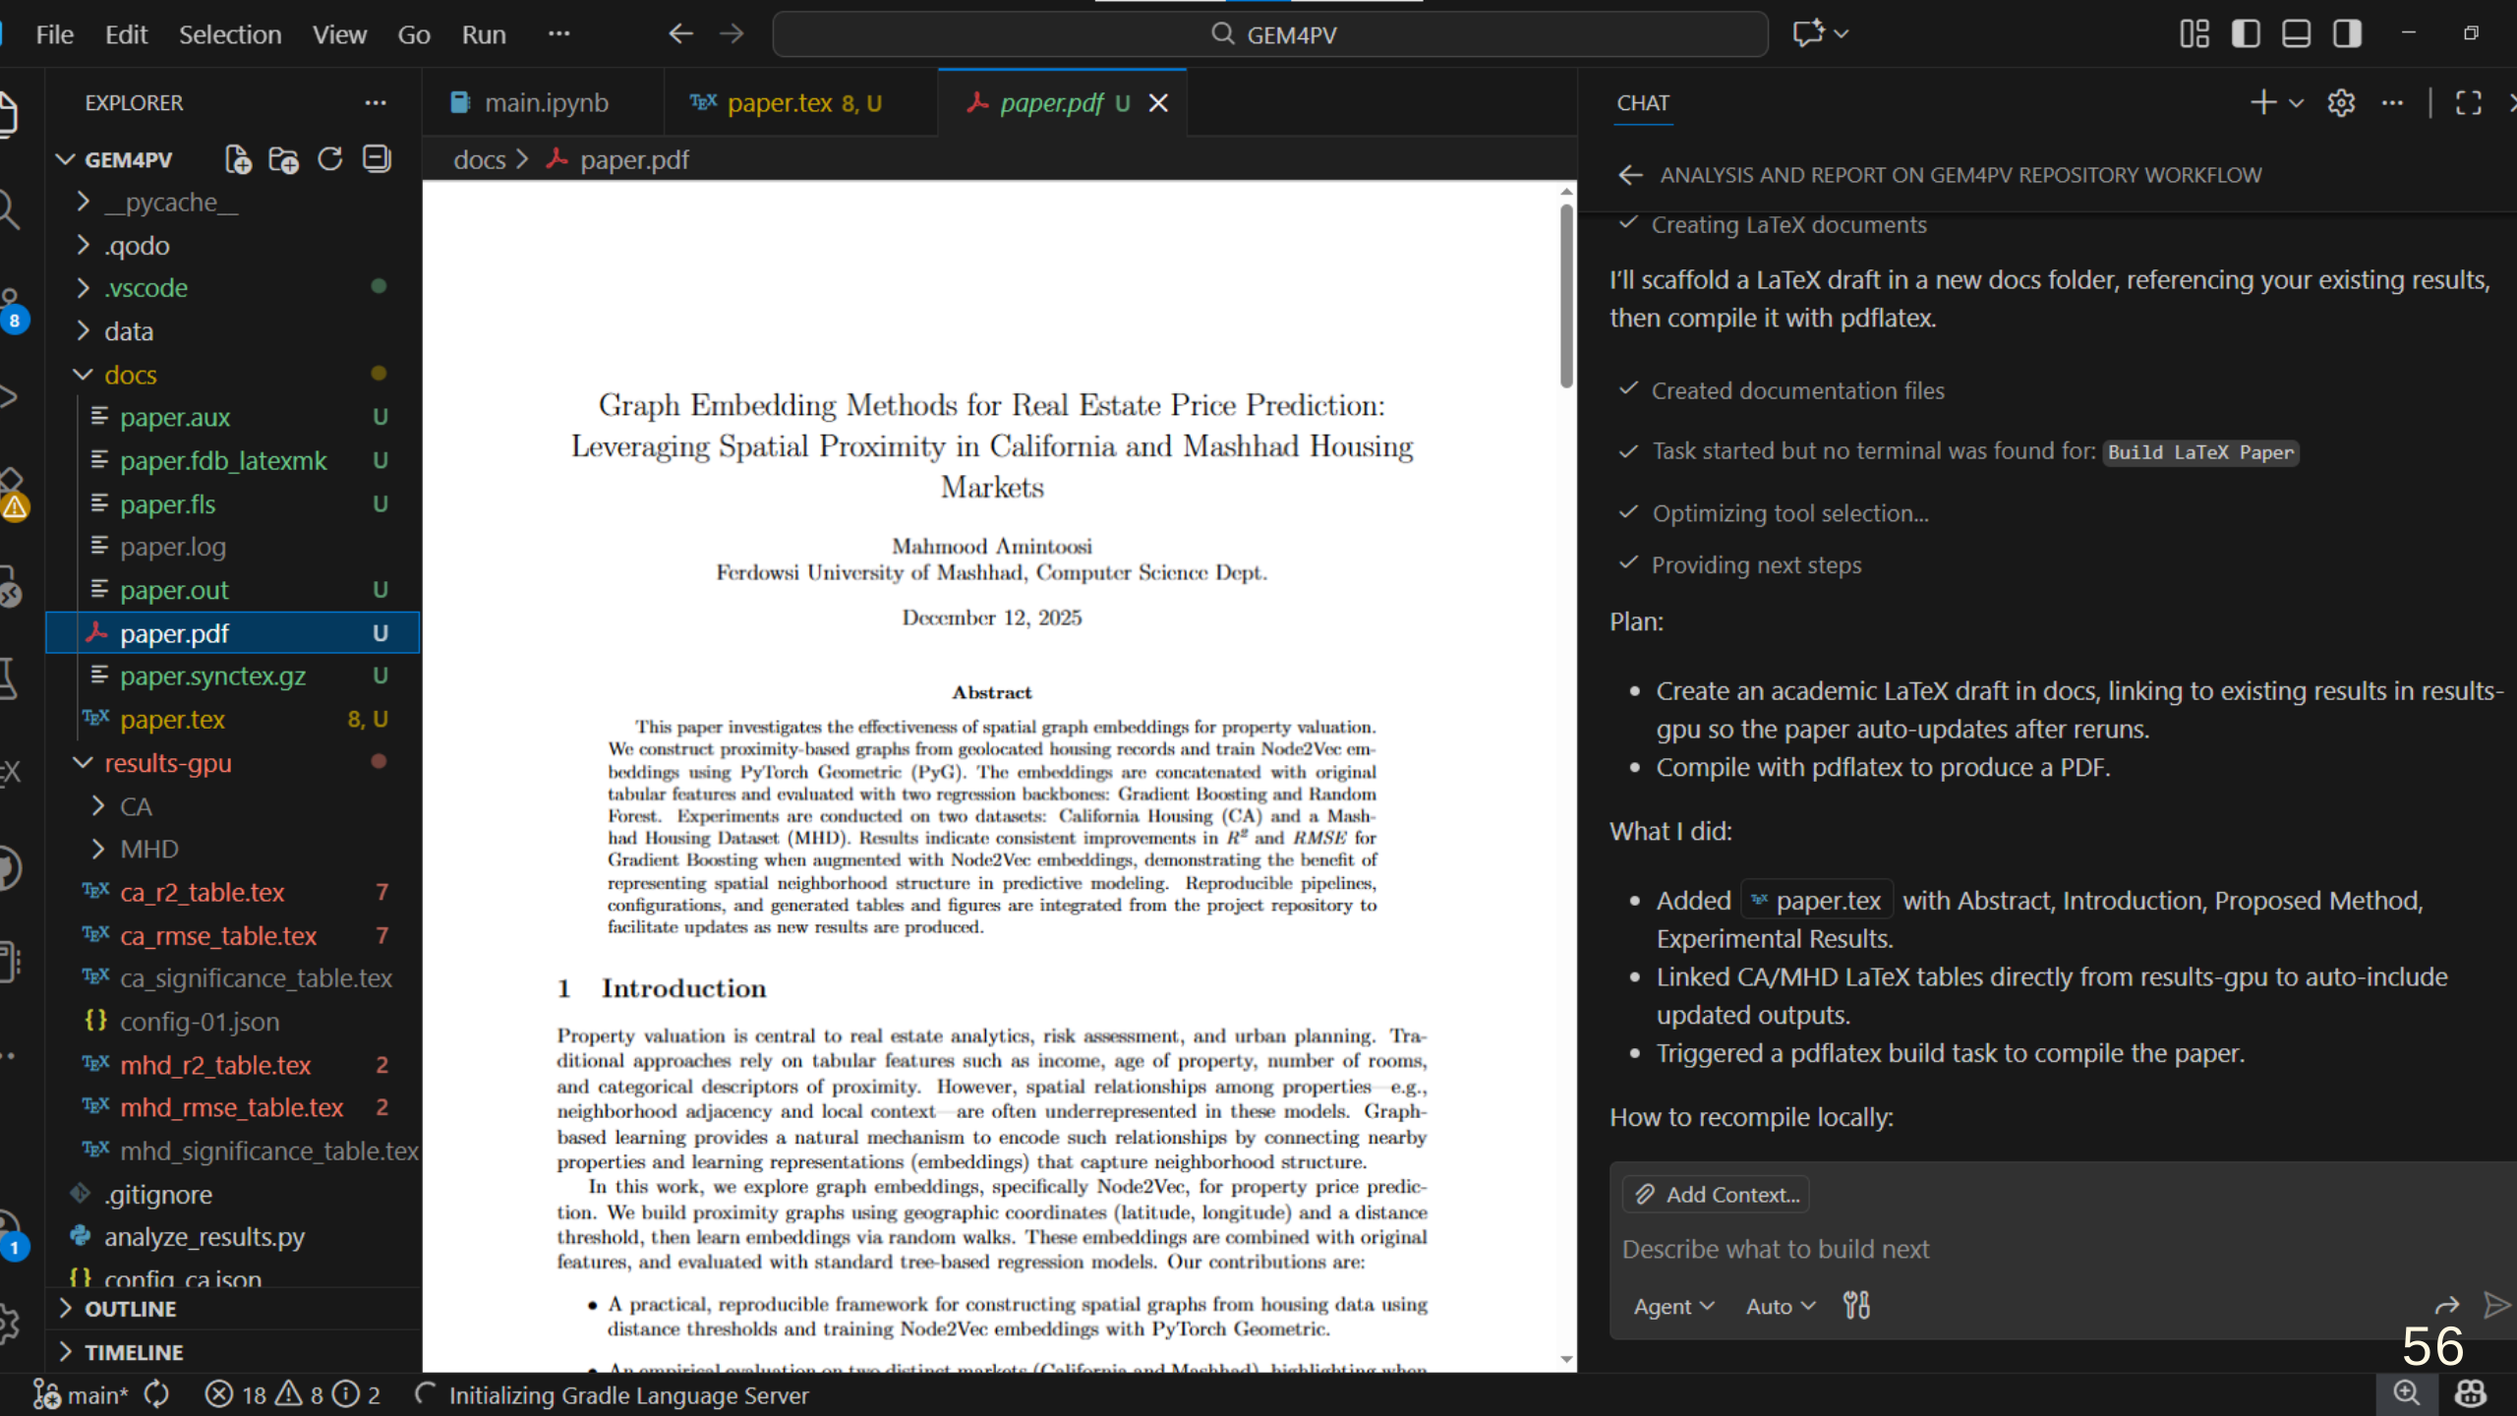

Slide 57
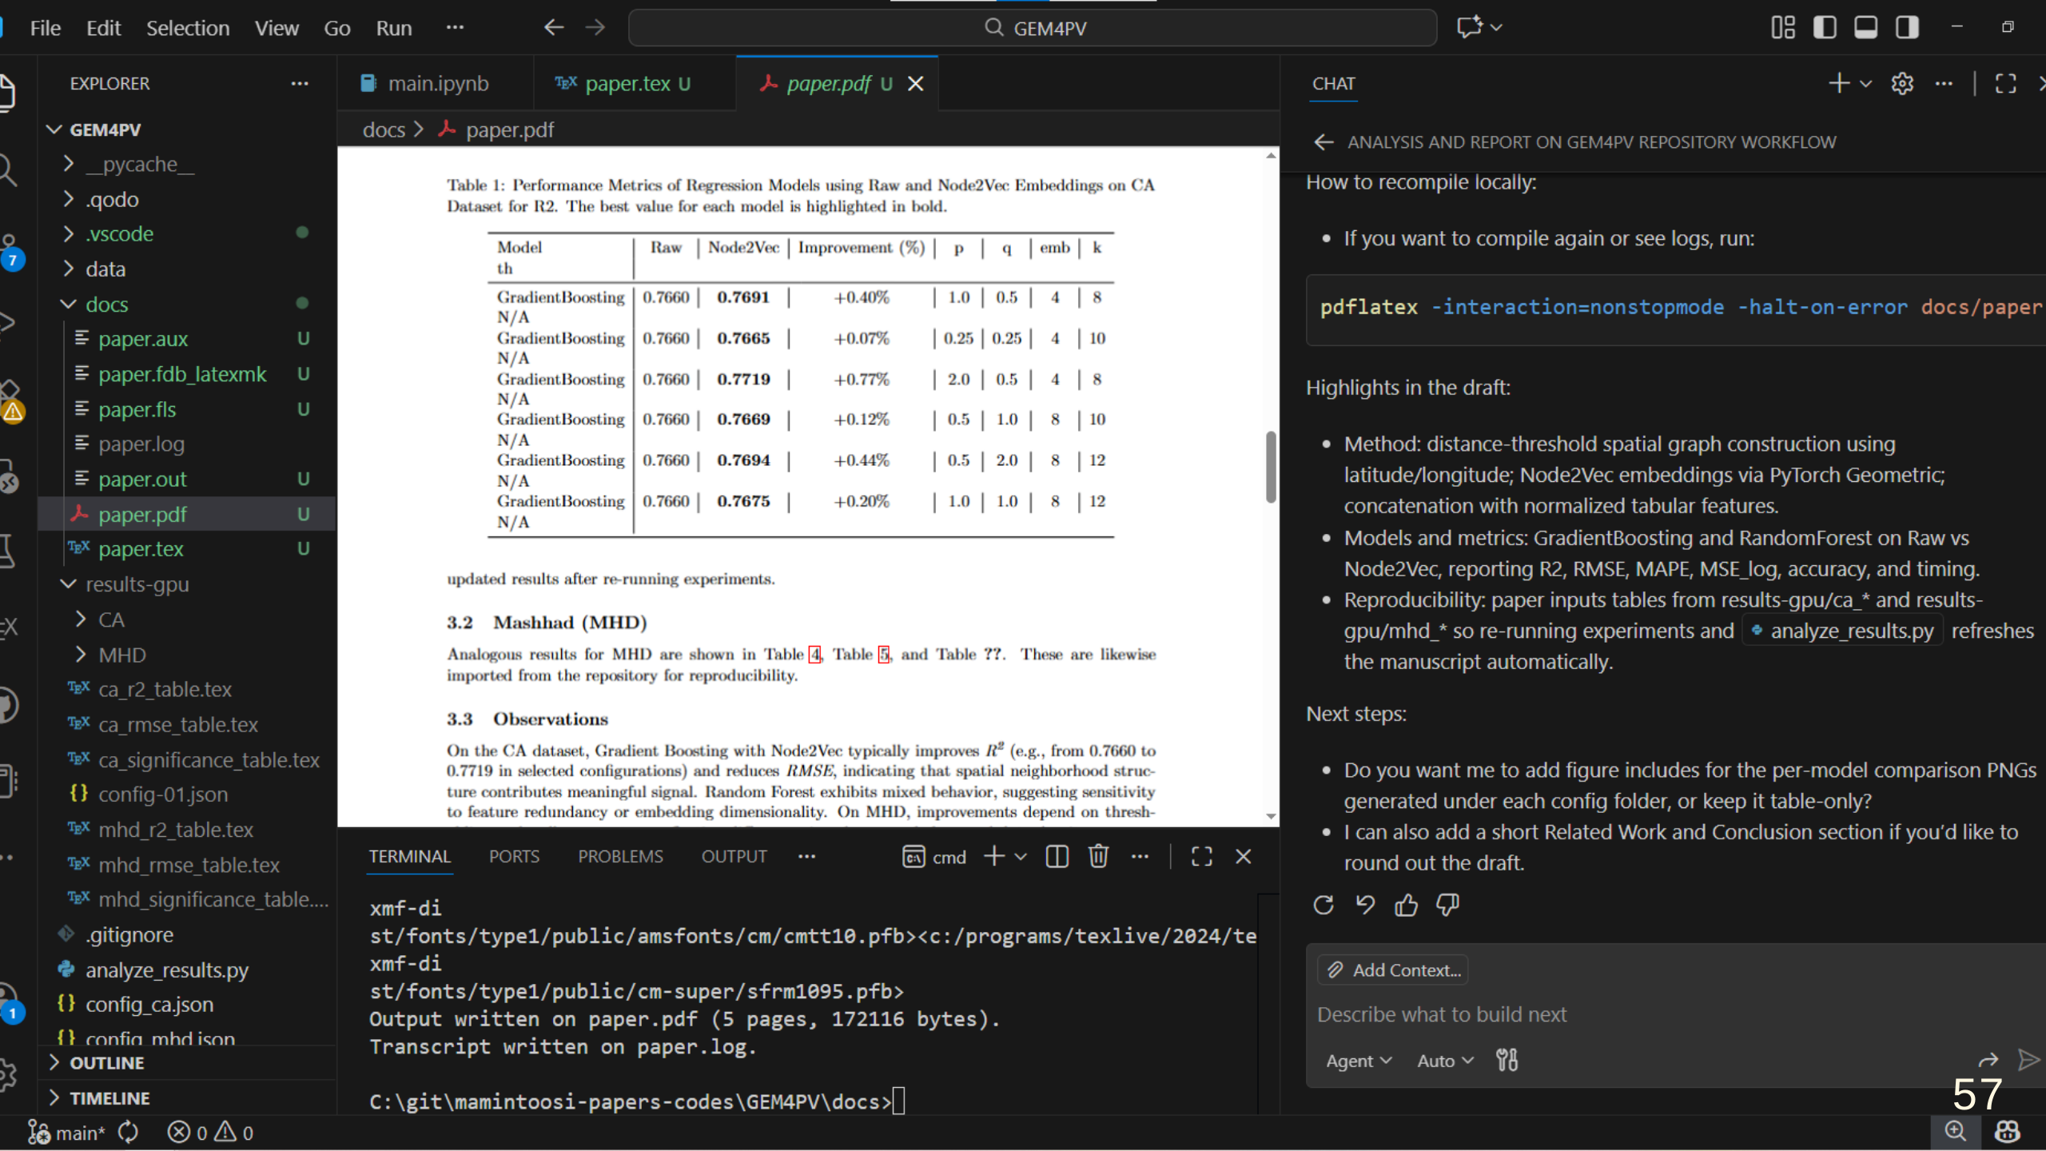

Slide 58


Slide 59


Slide 60


Slide 61


Slide 62


Slide 63


Slide 64


Slide 65


Slide 66


Slide 67


Slide 68


Slide 69


Slide 70


Slide 71


Slide 72


Slide 73


Slide 74


Slide 75


Slide 76


Slide 77


Slide 78


Slide 79


Slide 80


Slide 81


Slide 82


Slide 83


Slide 84


Slide 85


